Slide 1
2024

Slide 2
онлайн-школа по искусственному интеллекту в России

Slide 4
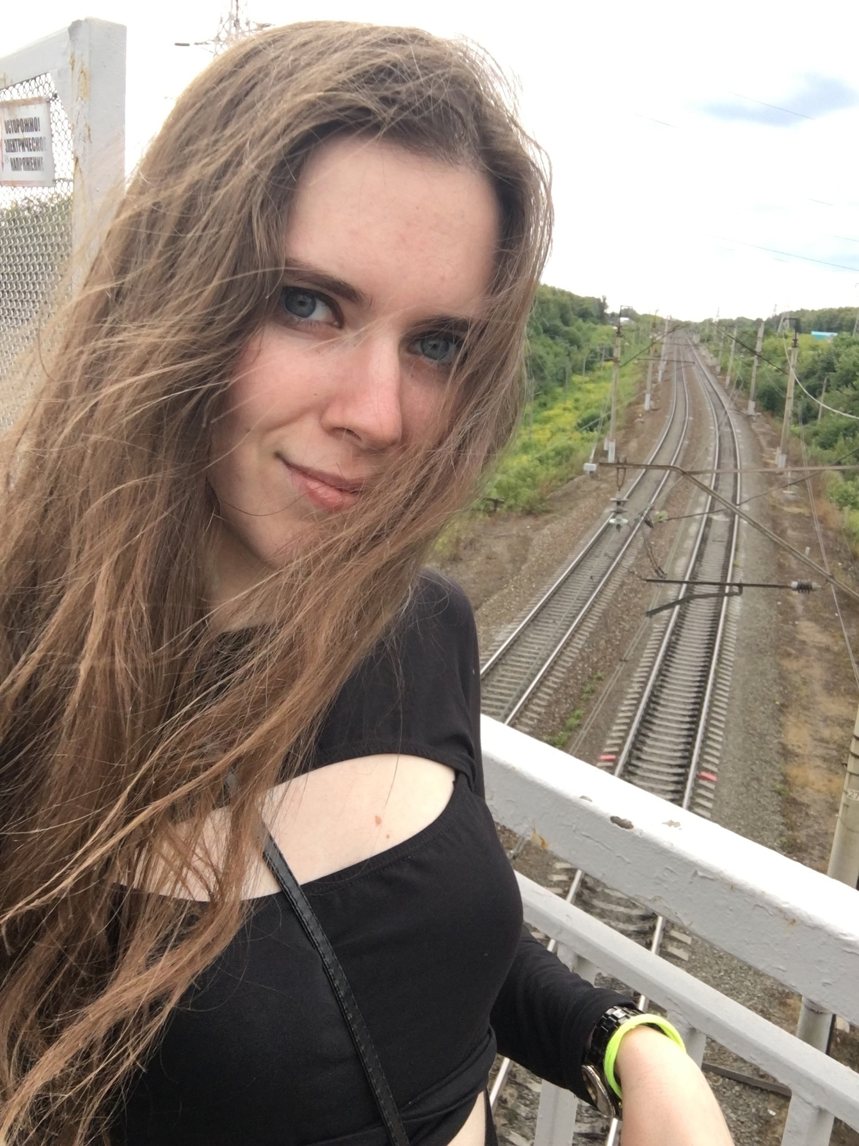
AE и VAE
Deep Latent models
Коновалова Нина Петровна

Slide 5

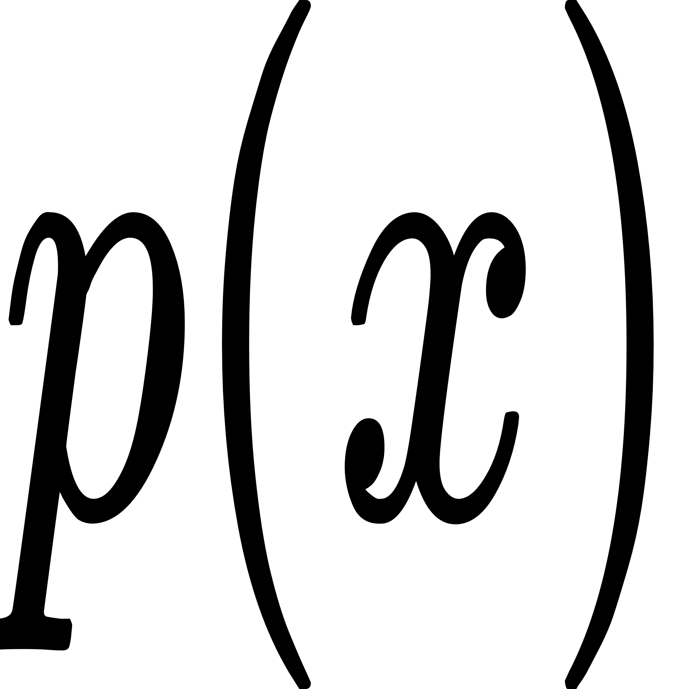
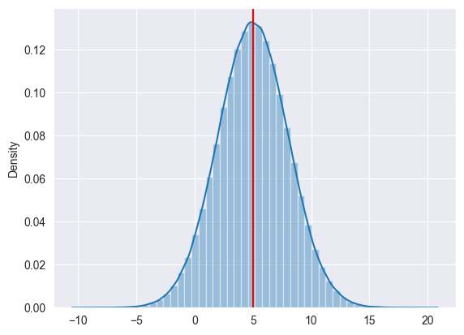
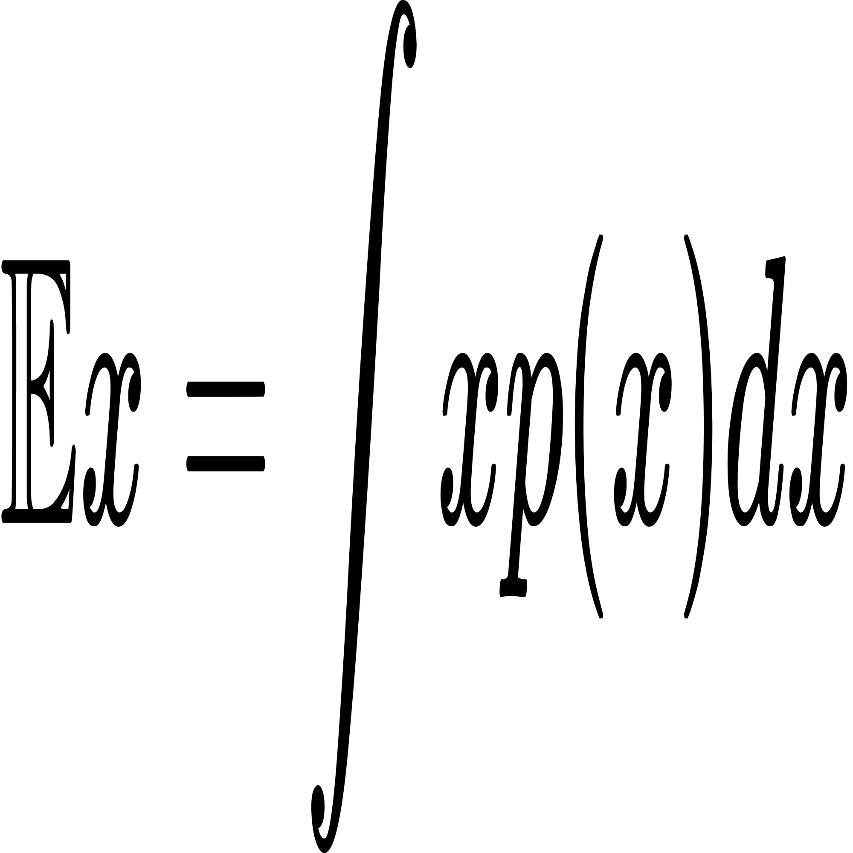
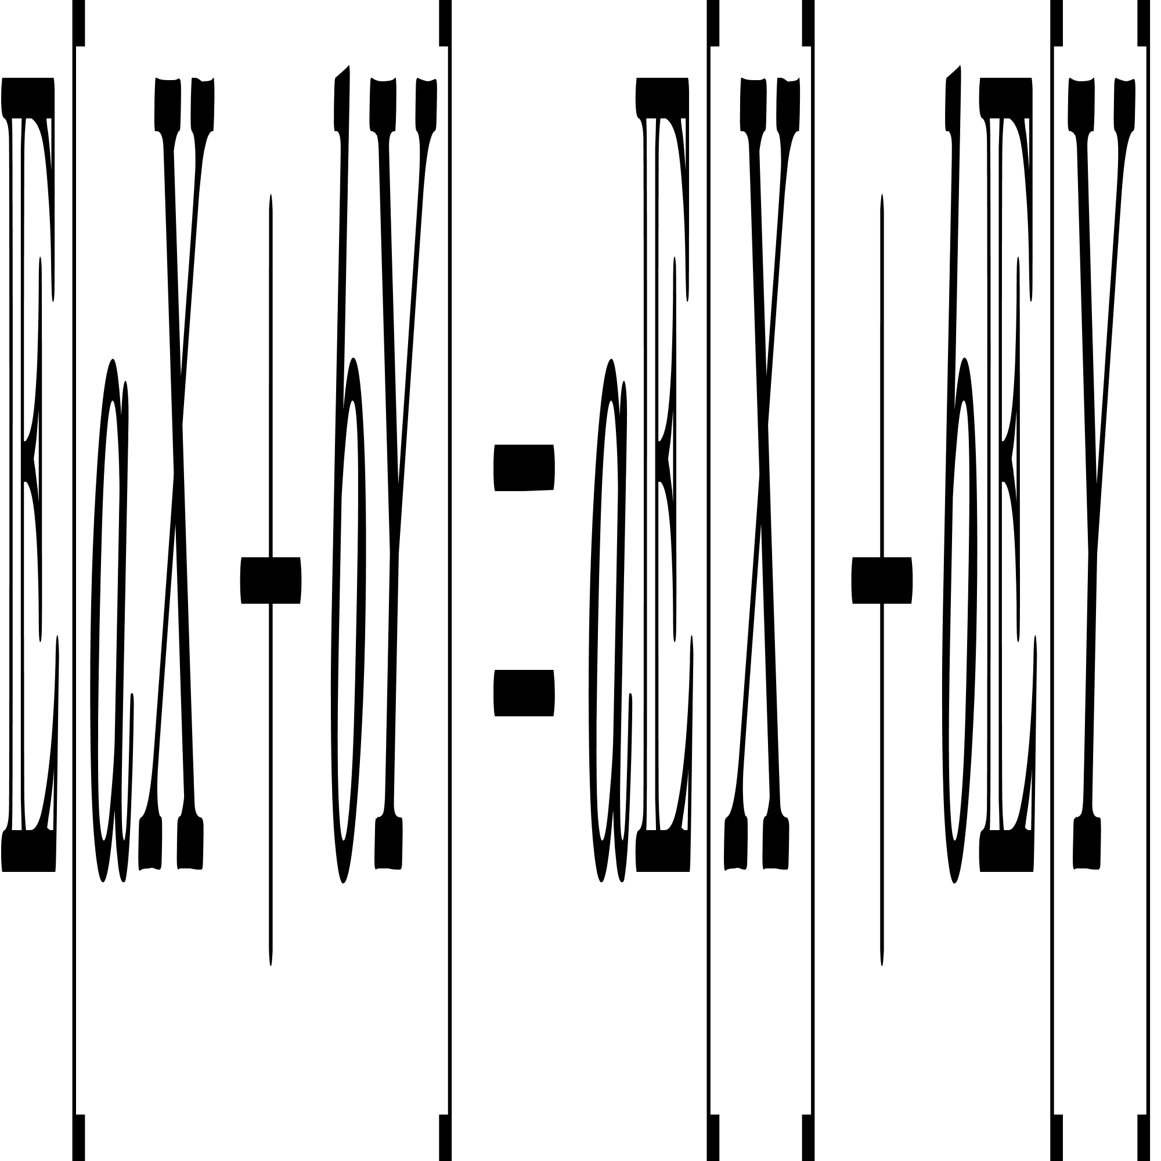
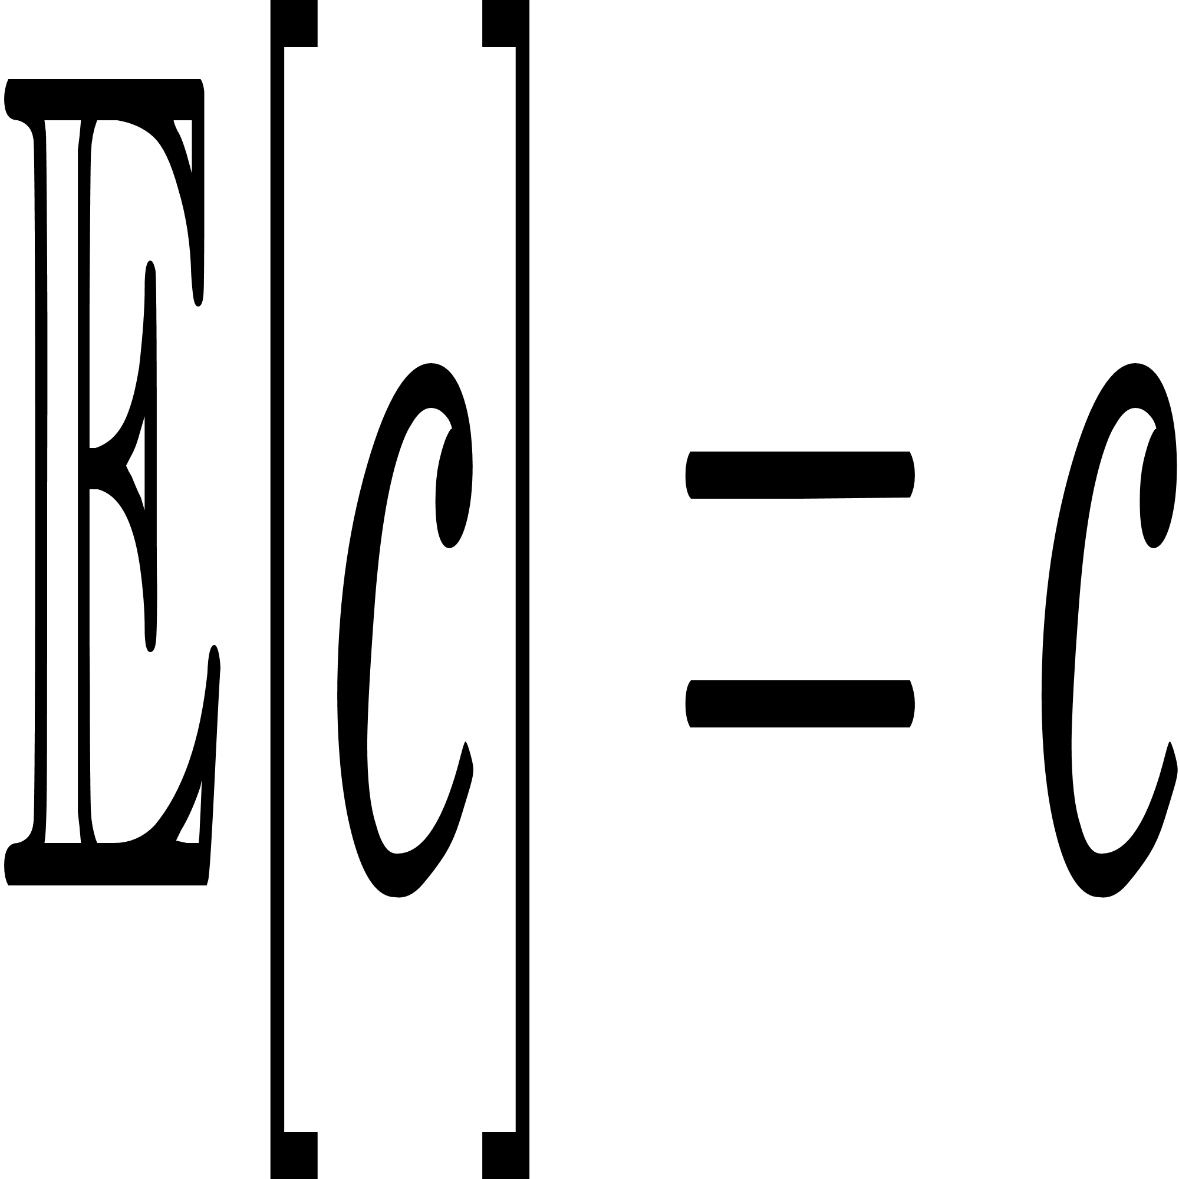
Вспомнить всё - матожидание и дисперсия
Рассмотрим случайную величину x c плотностью
Математическое ожидание или «центр тяжести» характерное среднее значение)
Свойства матожидания:
линейность
матожидание константы

Slide 6
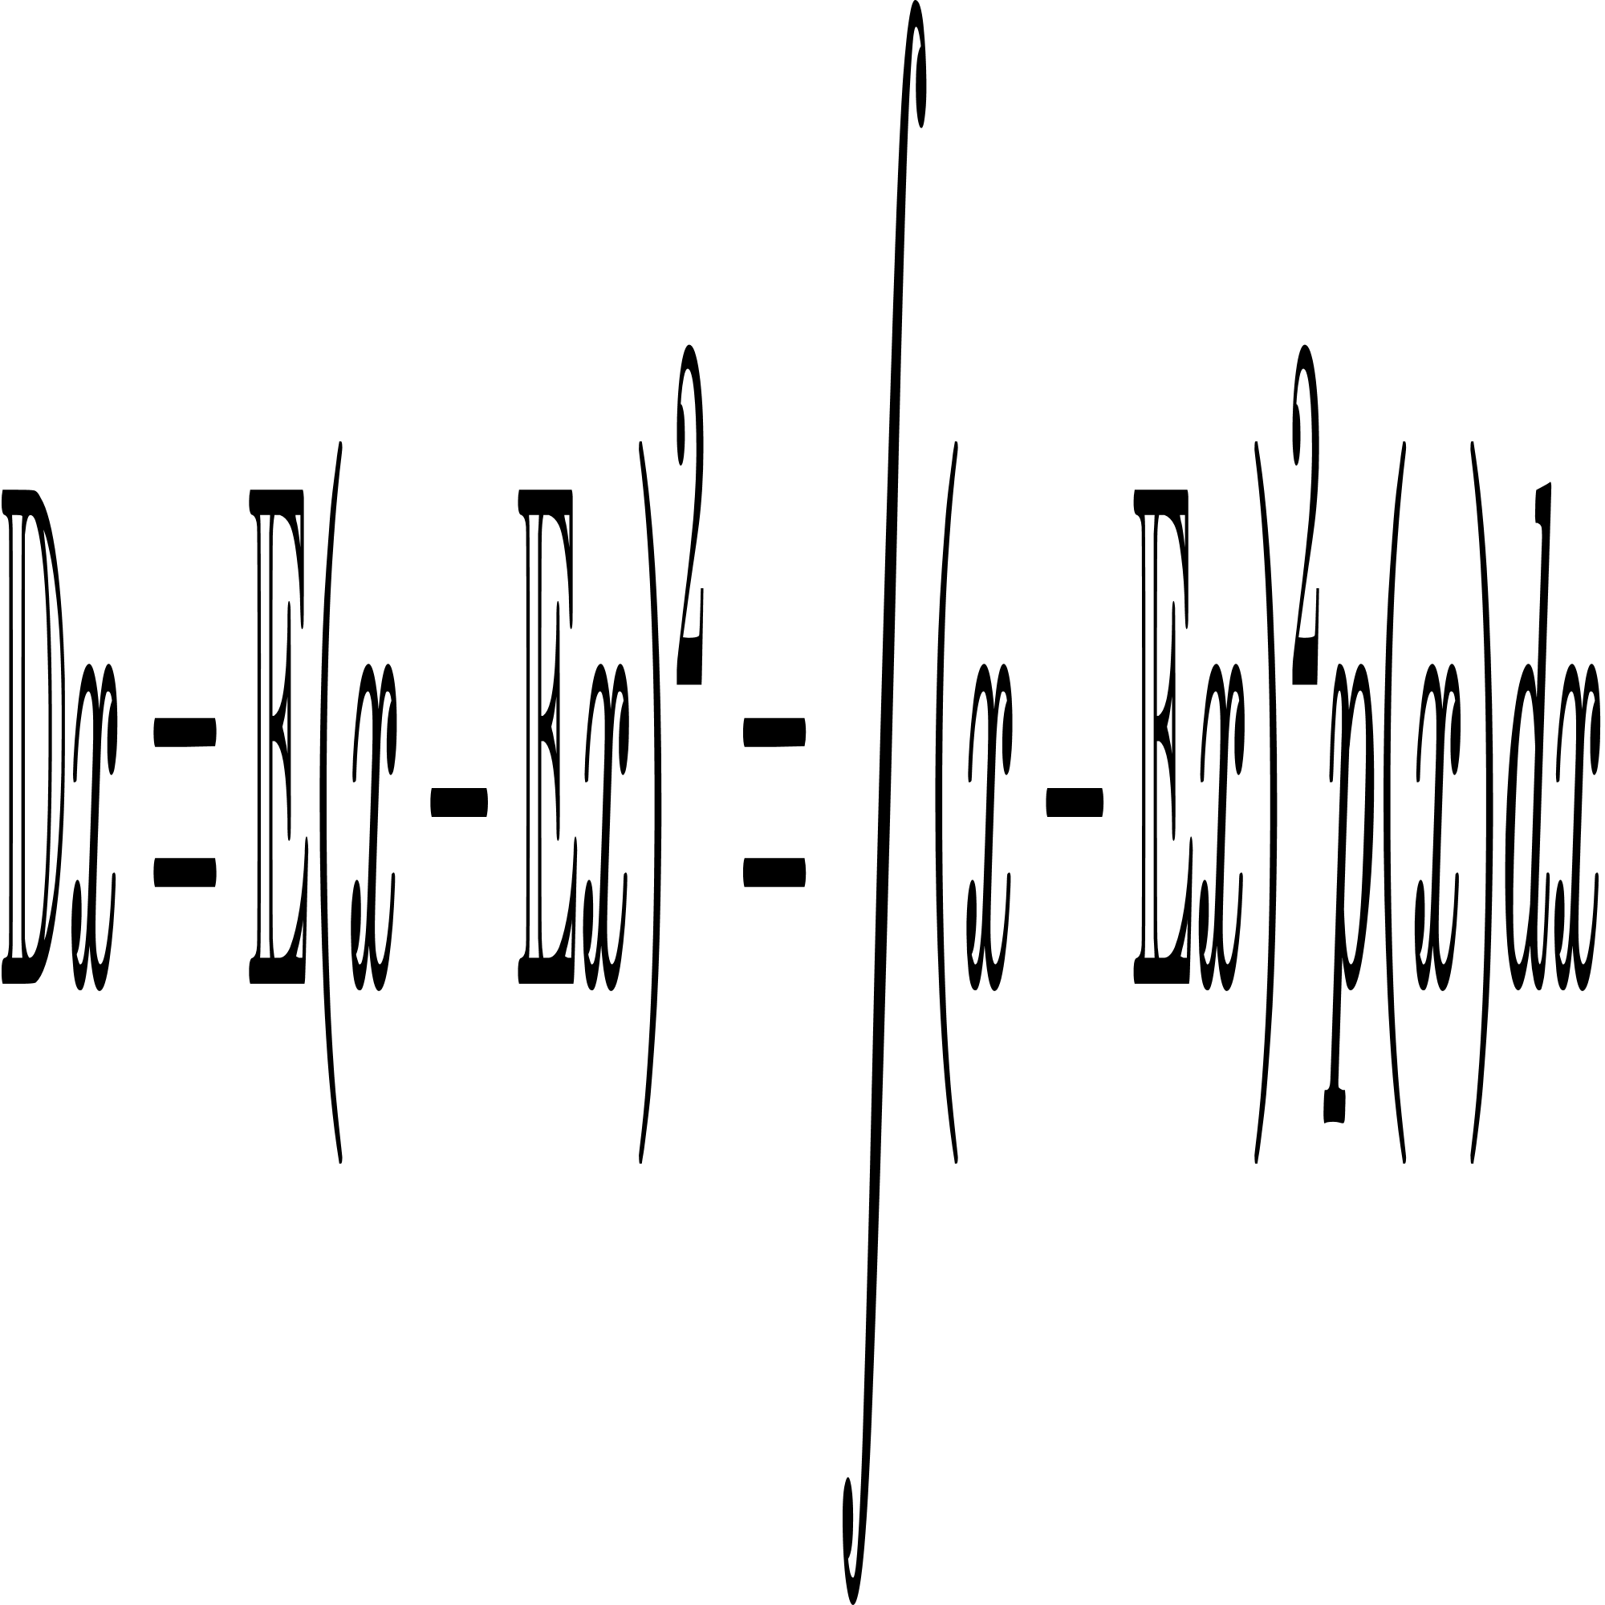
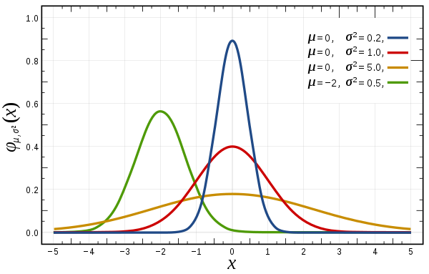

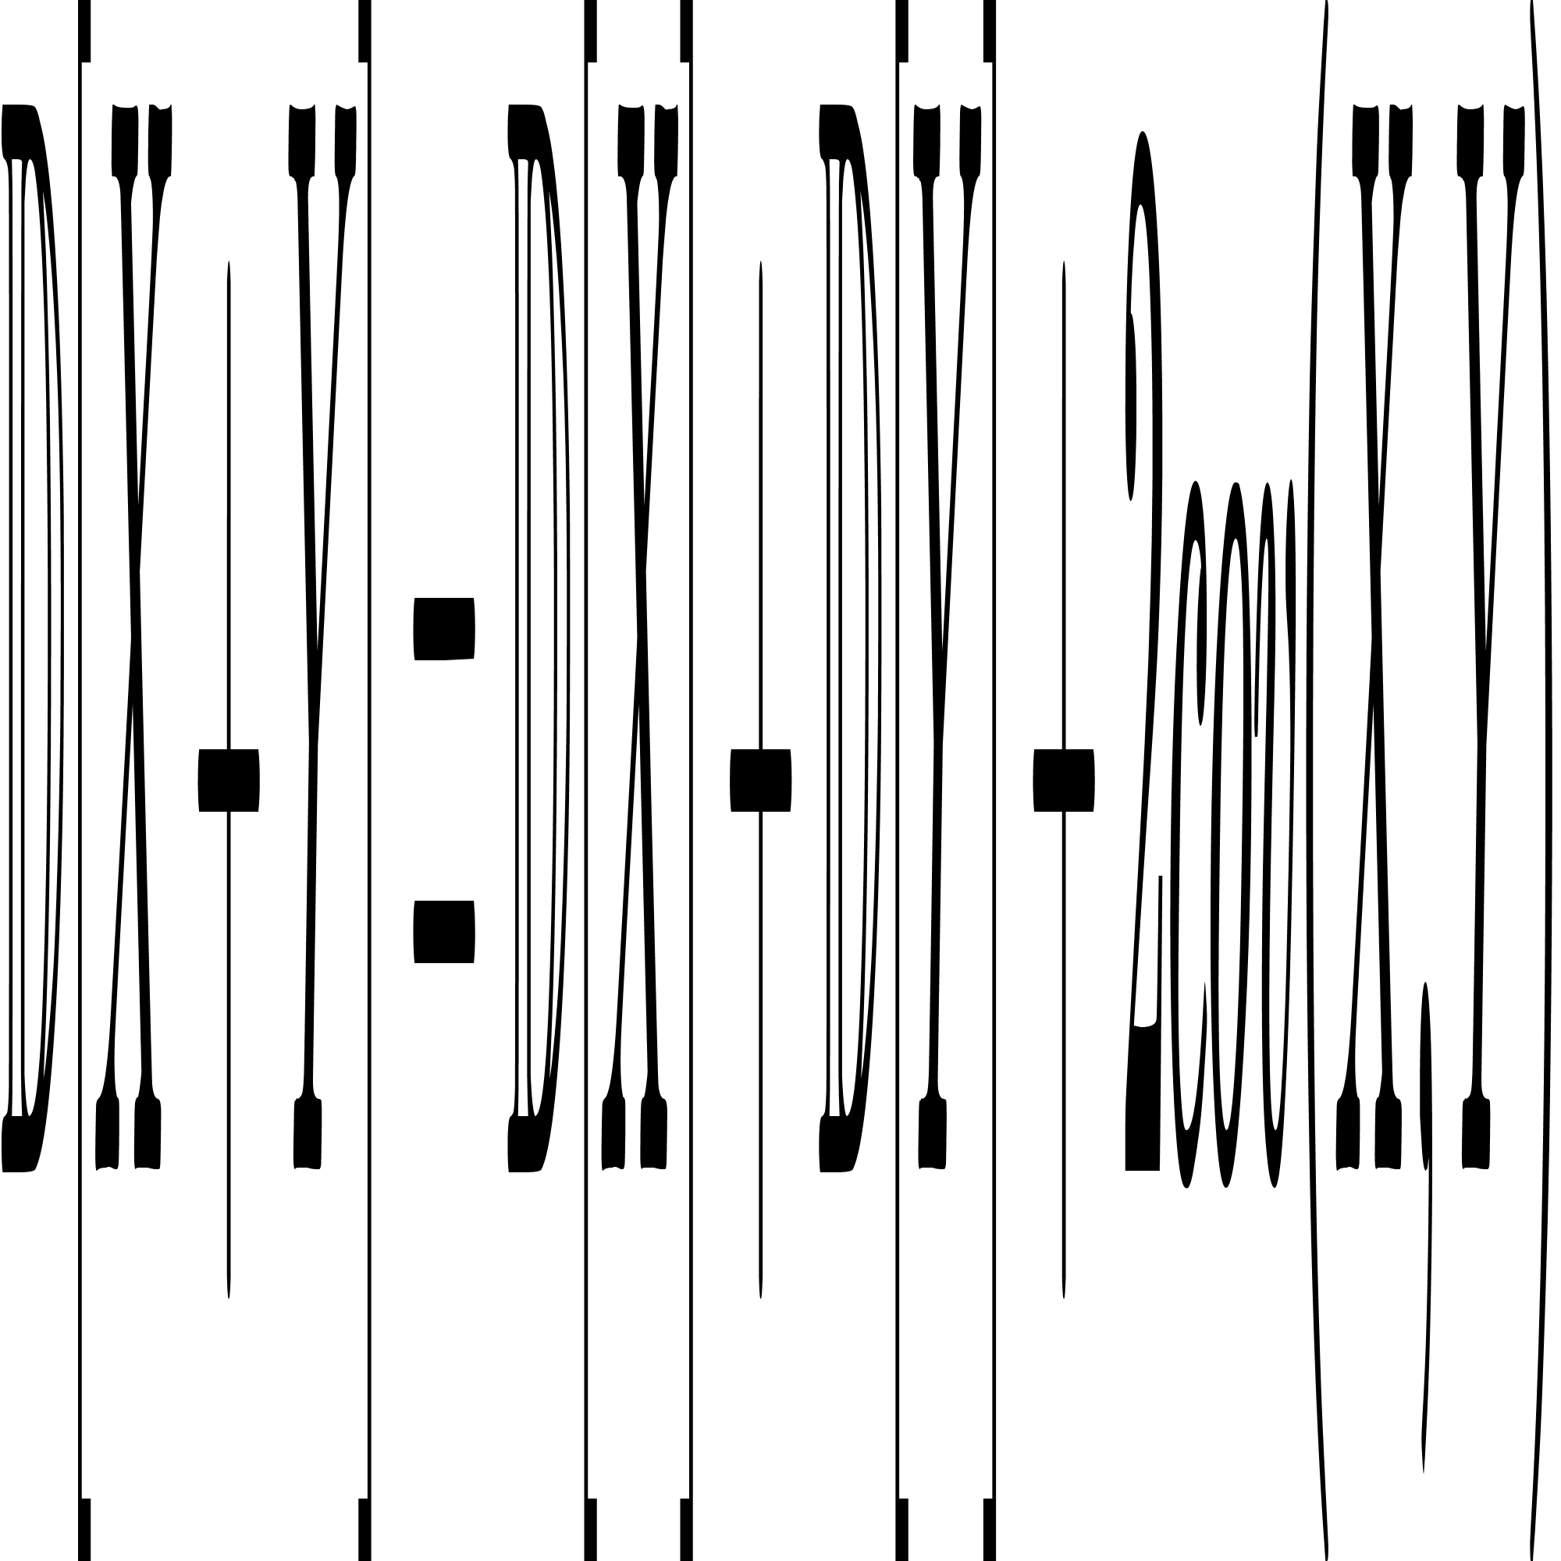
Вспомнить всё - дисперсия
Рассмотрим случайную величину x c плотностью
Средний квадрат отклонения от матожидания - дисперсия
Свойства дисперсии:

Slide 7
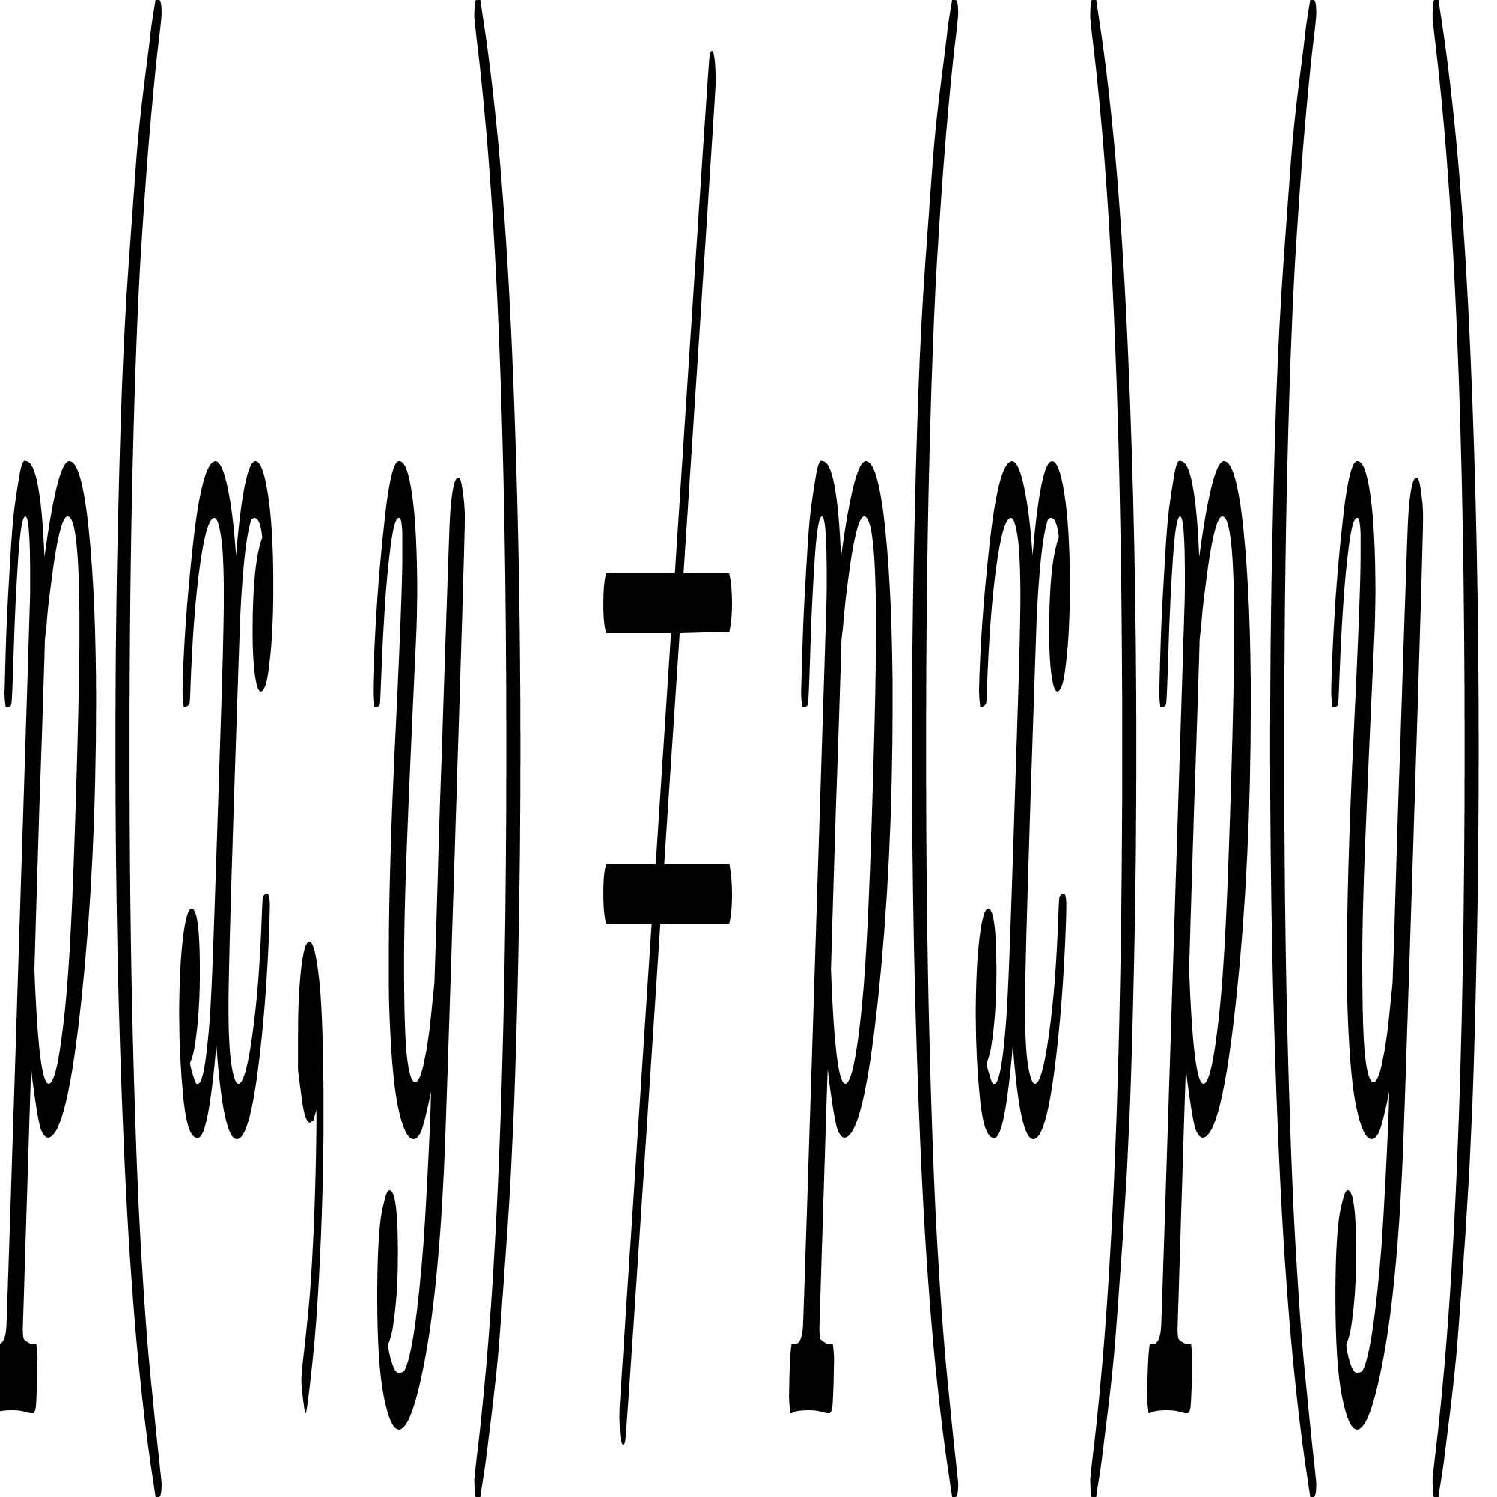
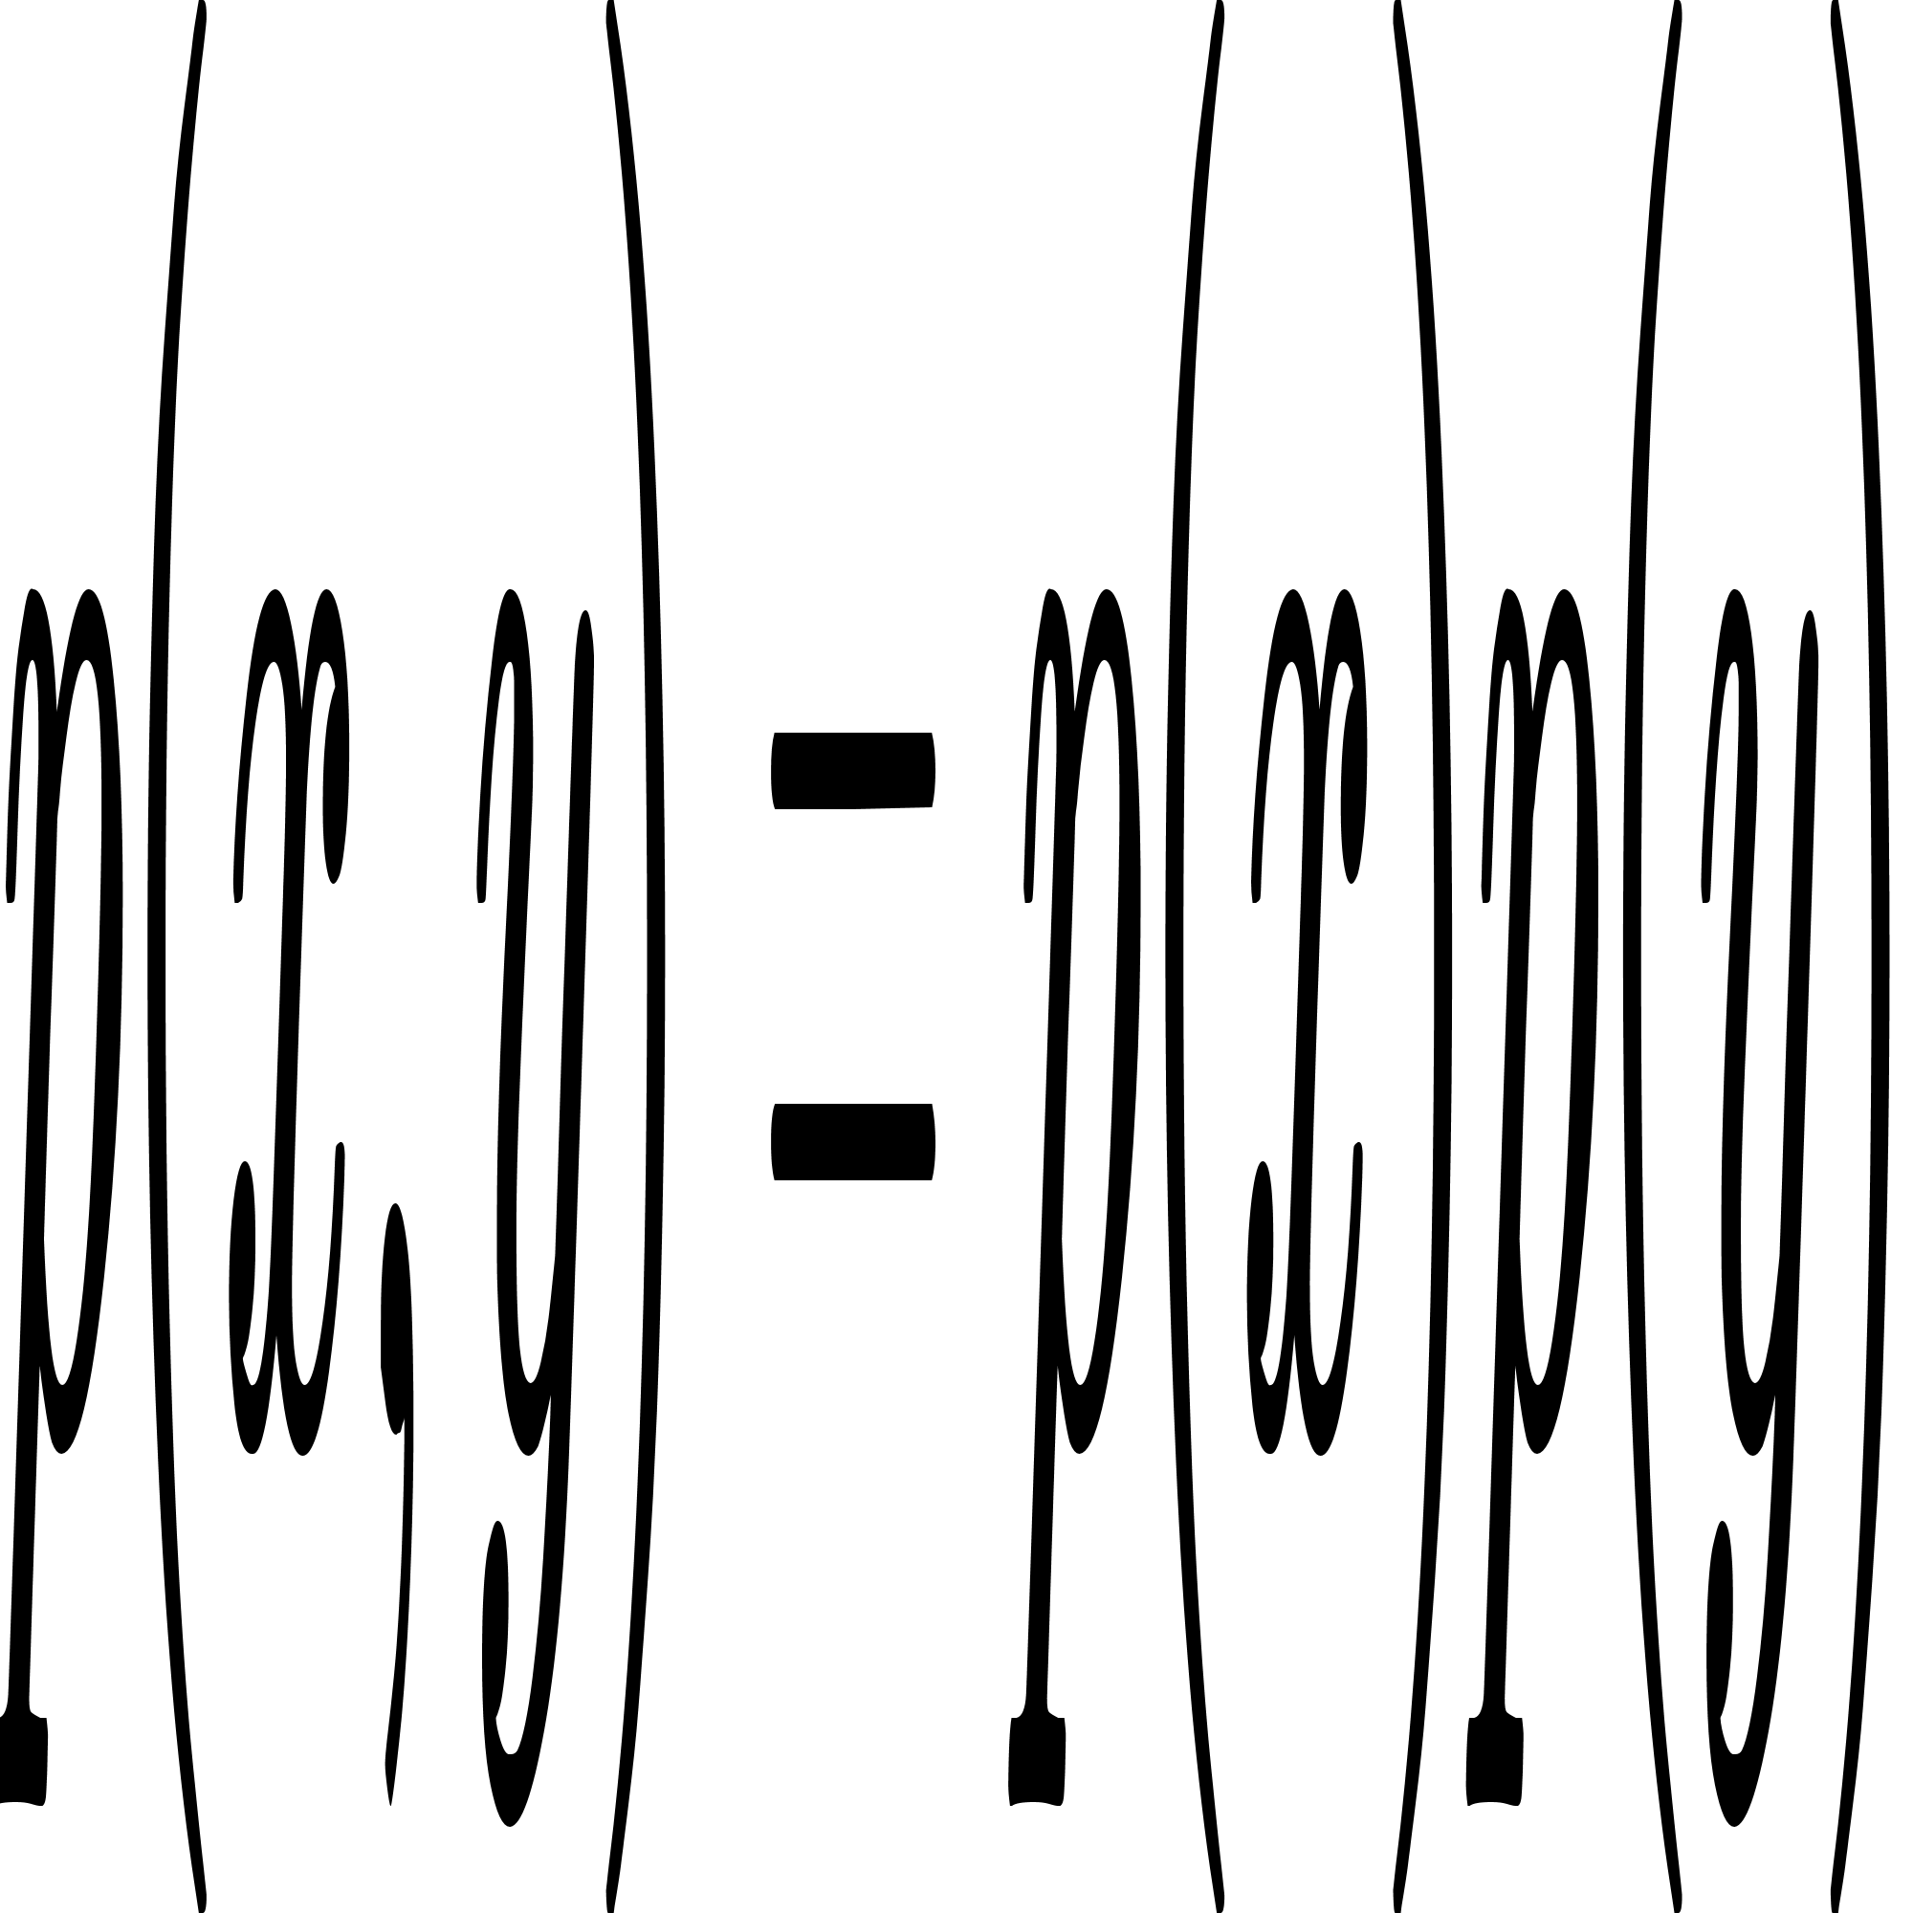
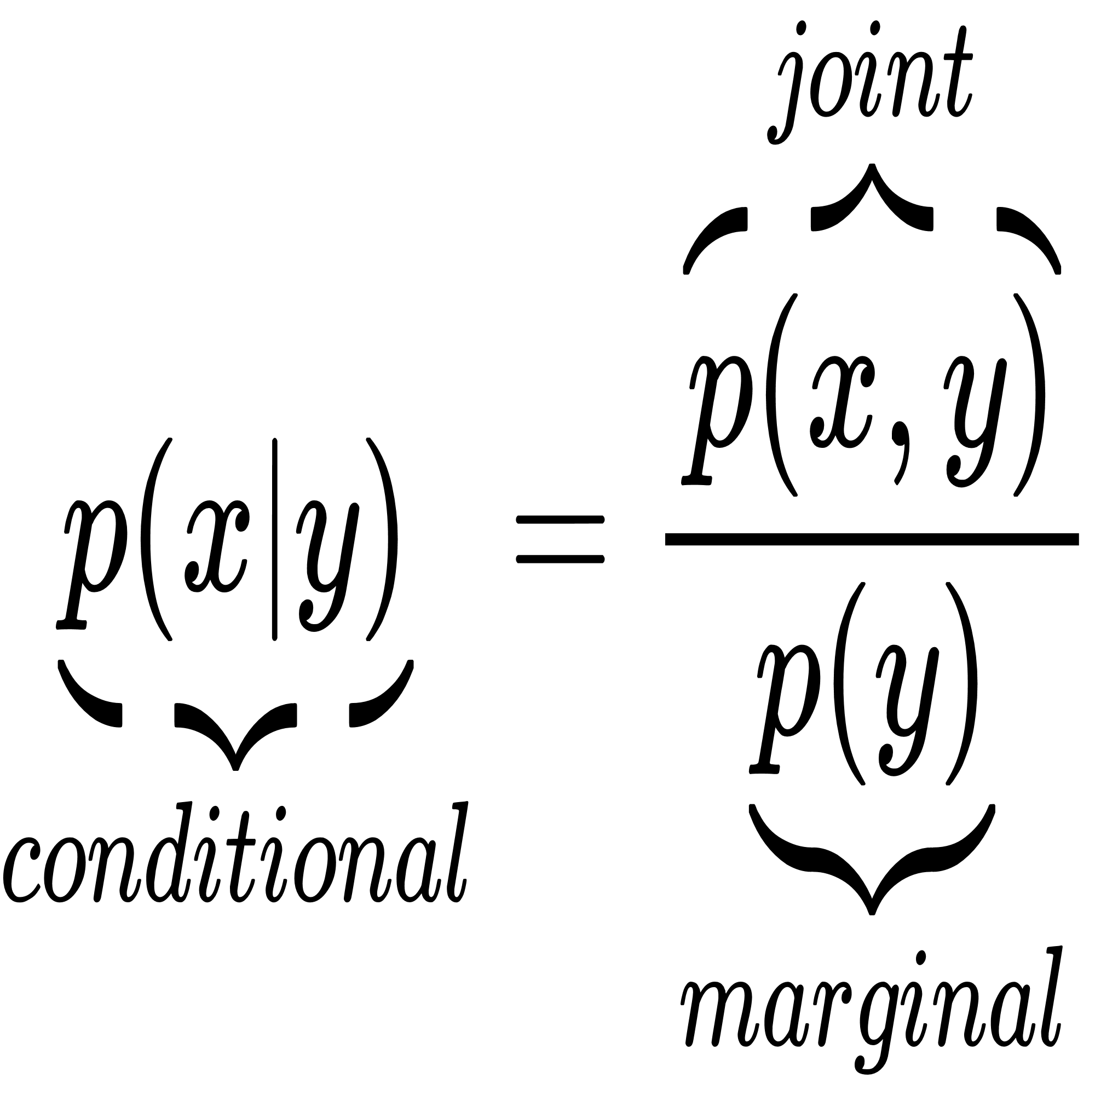
Вспомнить всё - условная вероятность
Пусть x и y - случайные величины с плостностями p(x) и p(y)
Совместное распределение
x, y - независимые
Условная плотность вероятности

Slide 8
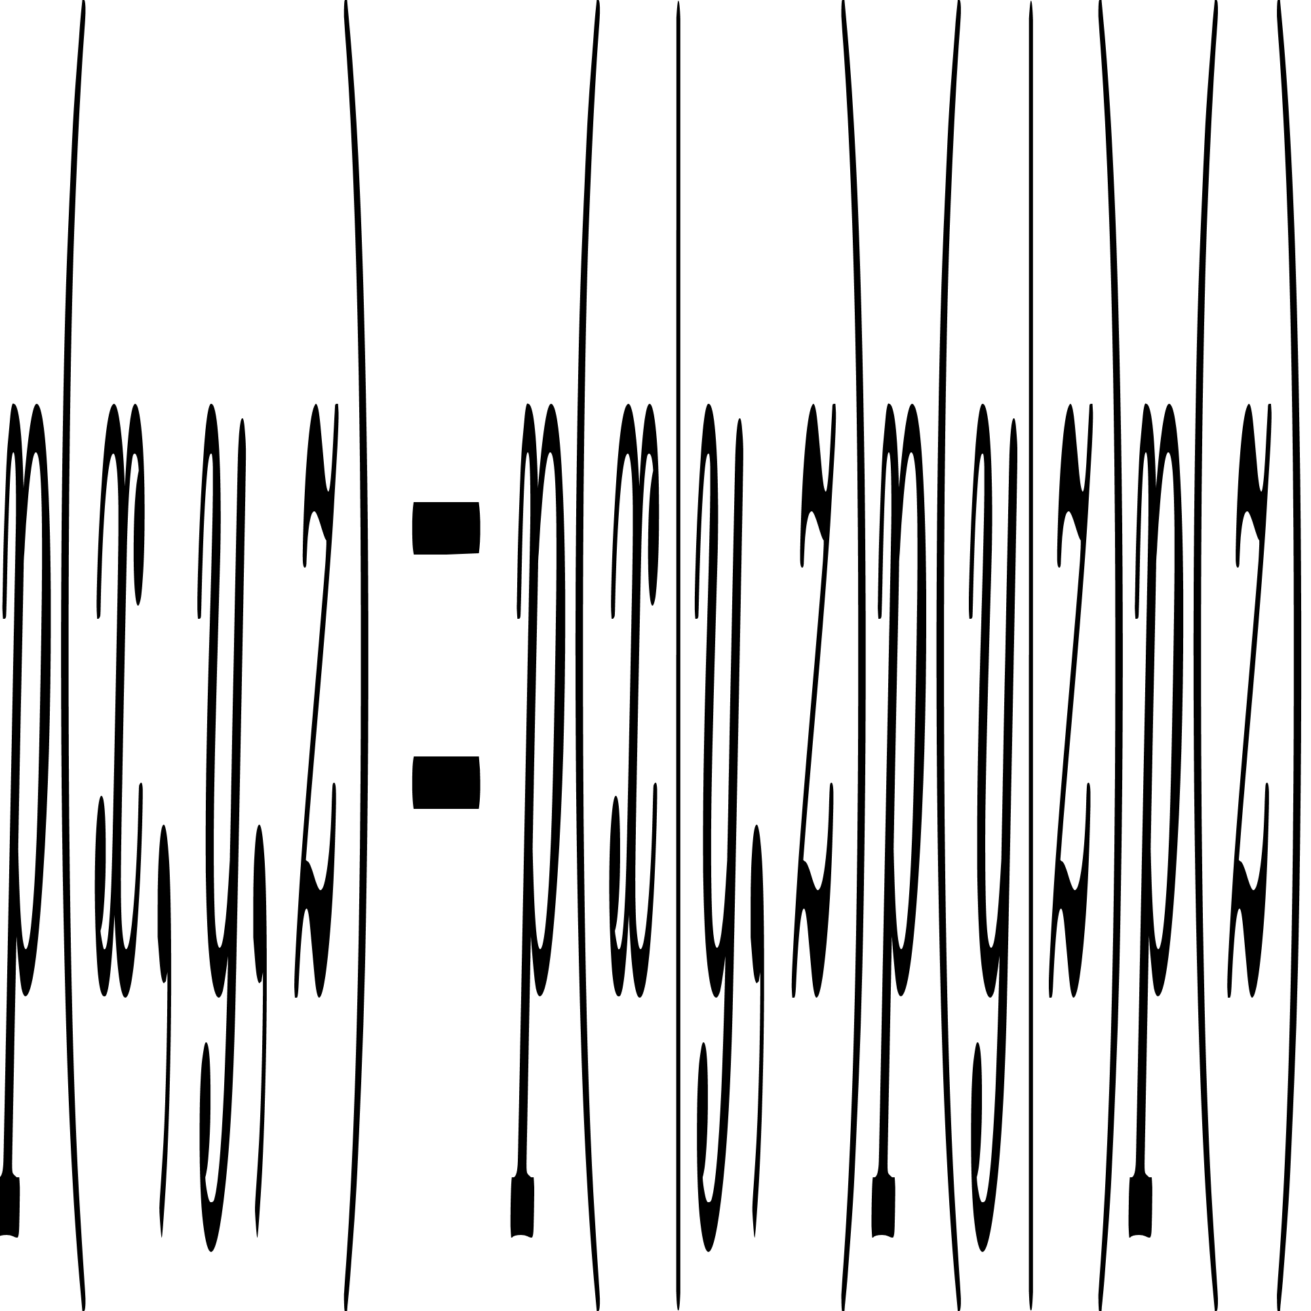
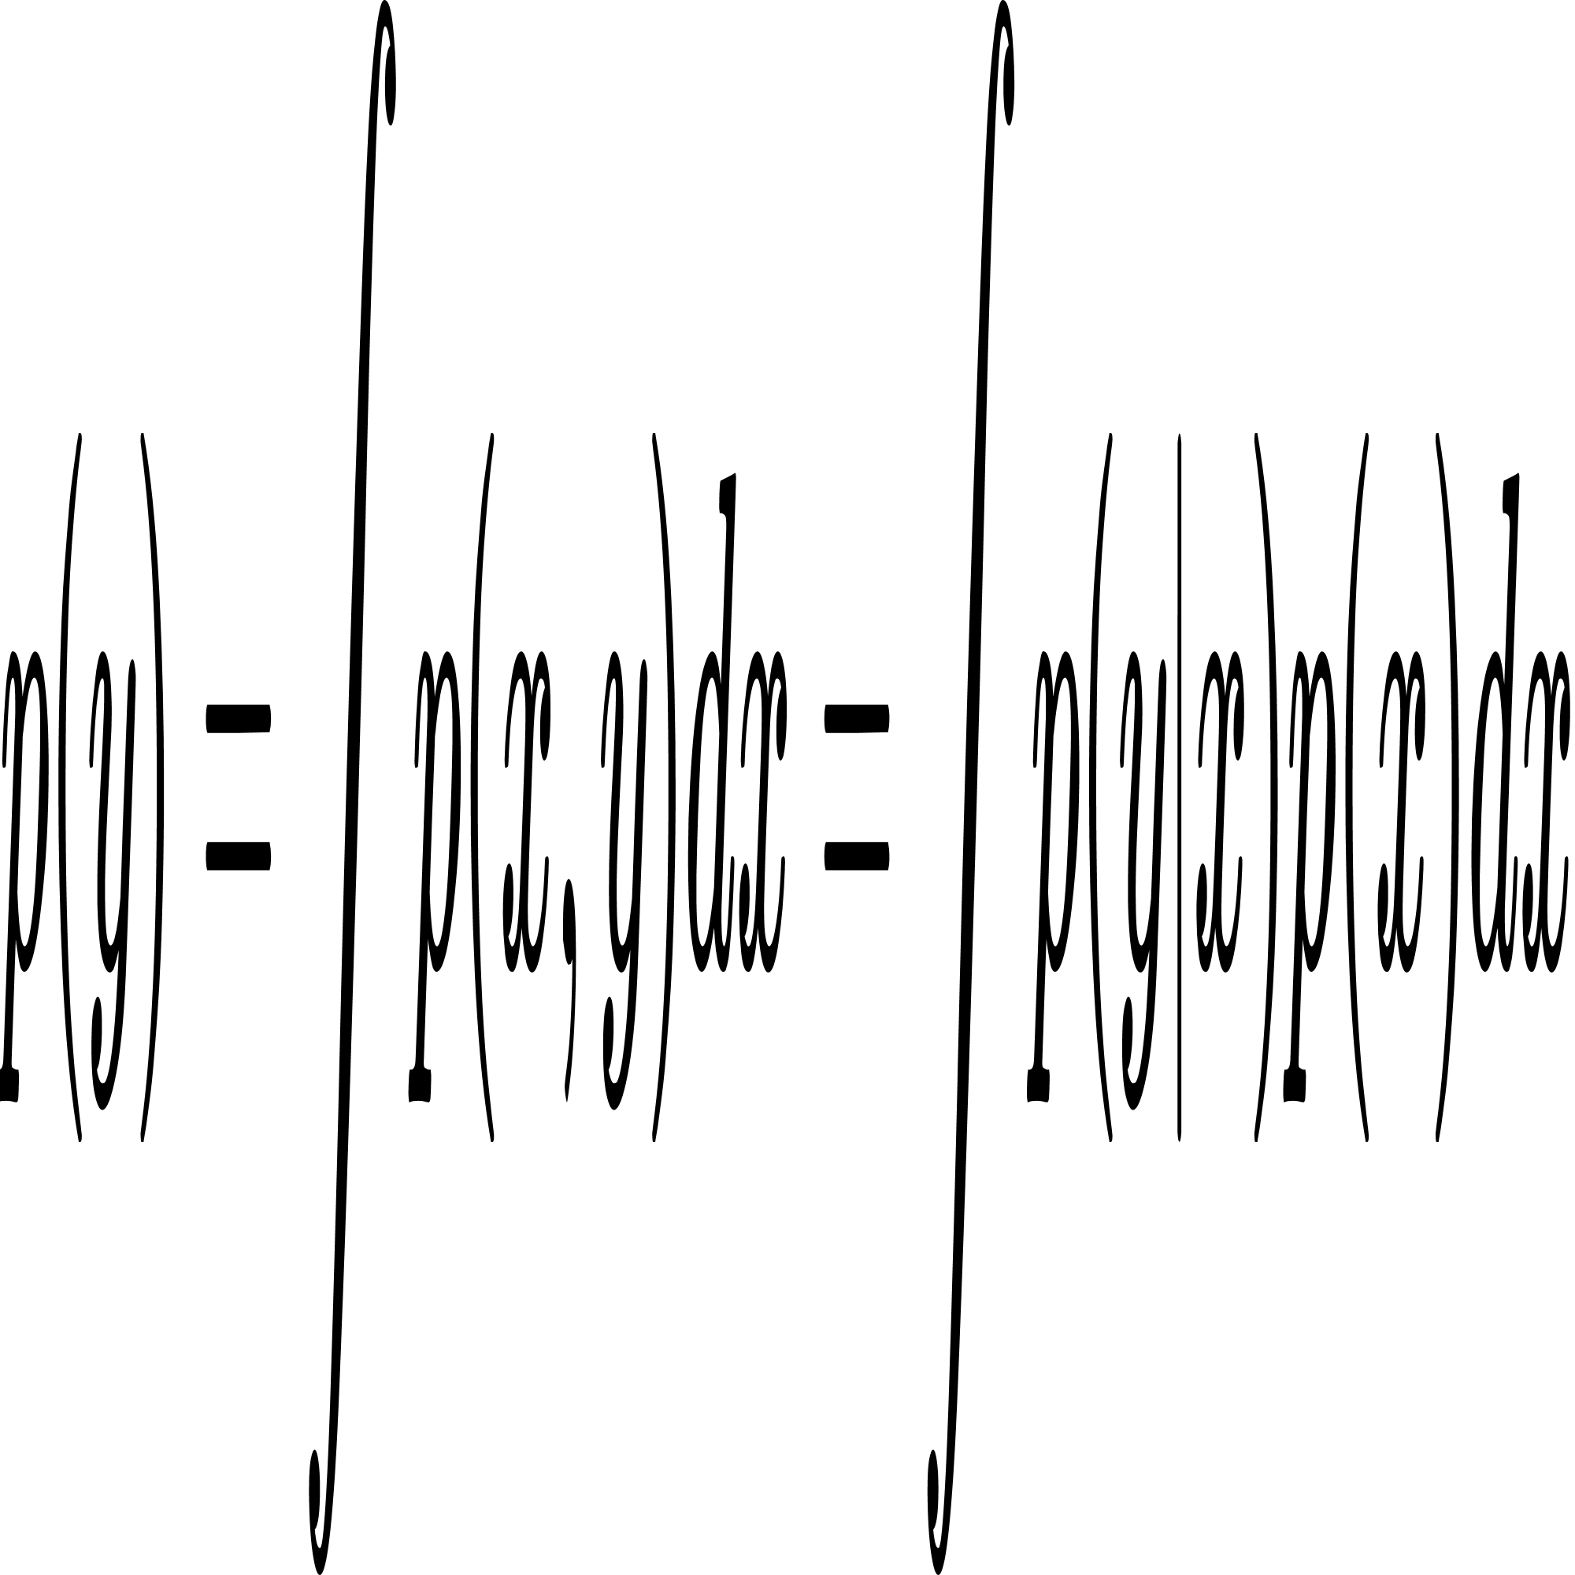
Вспомнить всё - условная вероятность
Правило произведения
Правило суммирования

Slide 9
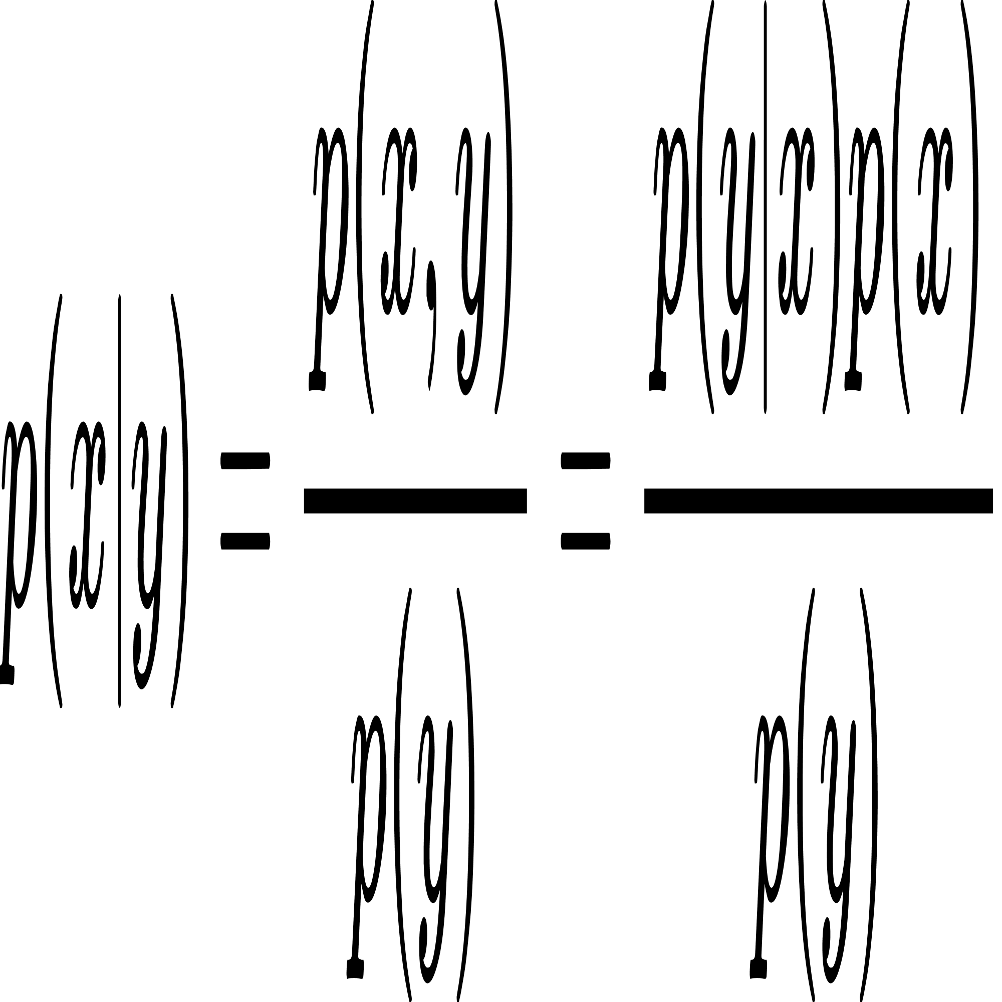
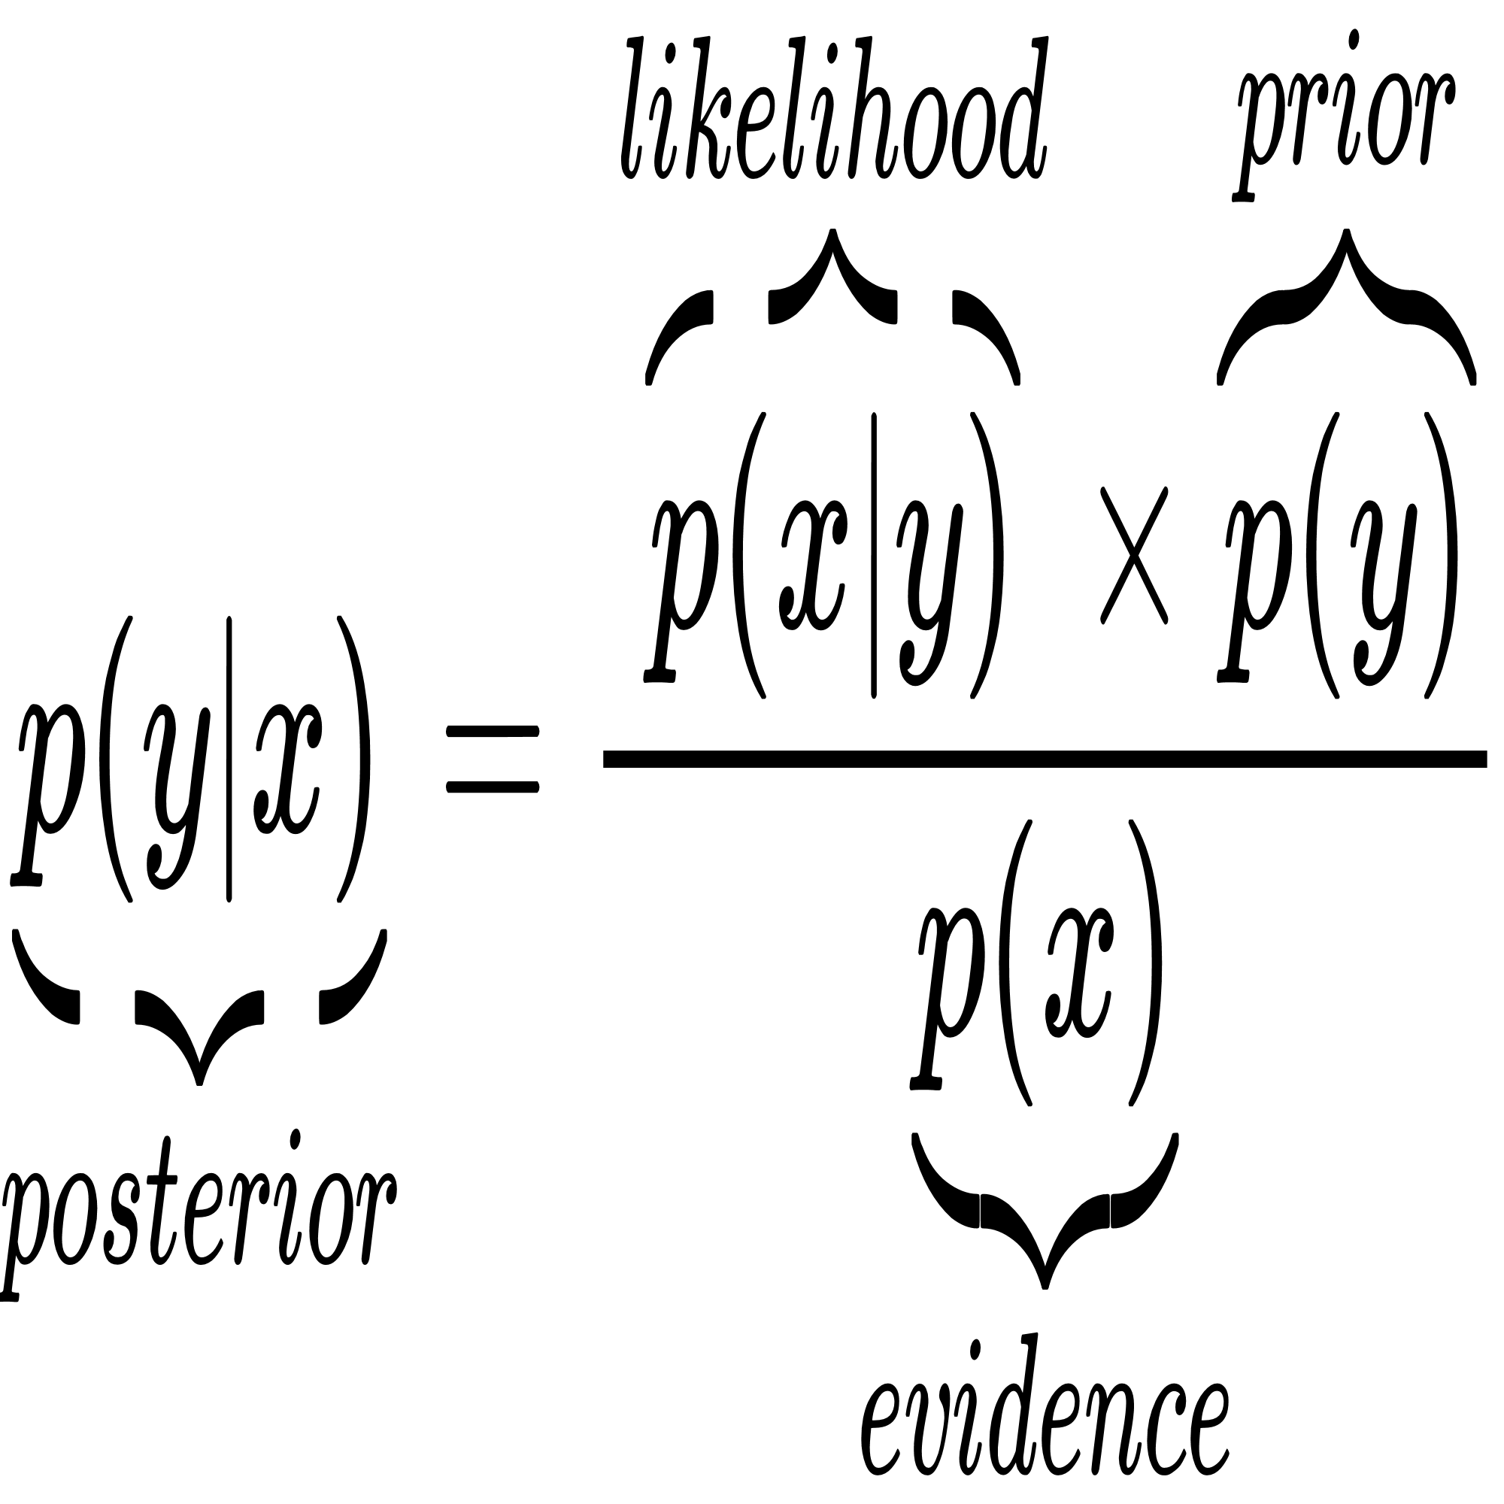
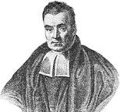
Немного Байеса в нашу жизнь
Теорема Байеса помогает решать обратные вероятностные задачи
Условная вероятность - хотим получить вероятность х, при условии y
Теорема Байеса - на основе наблюдений x, хотим спрогнозировать y, то есть обратить условную вероятность

Slide 10
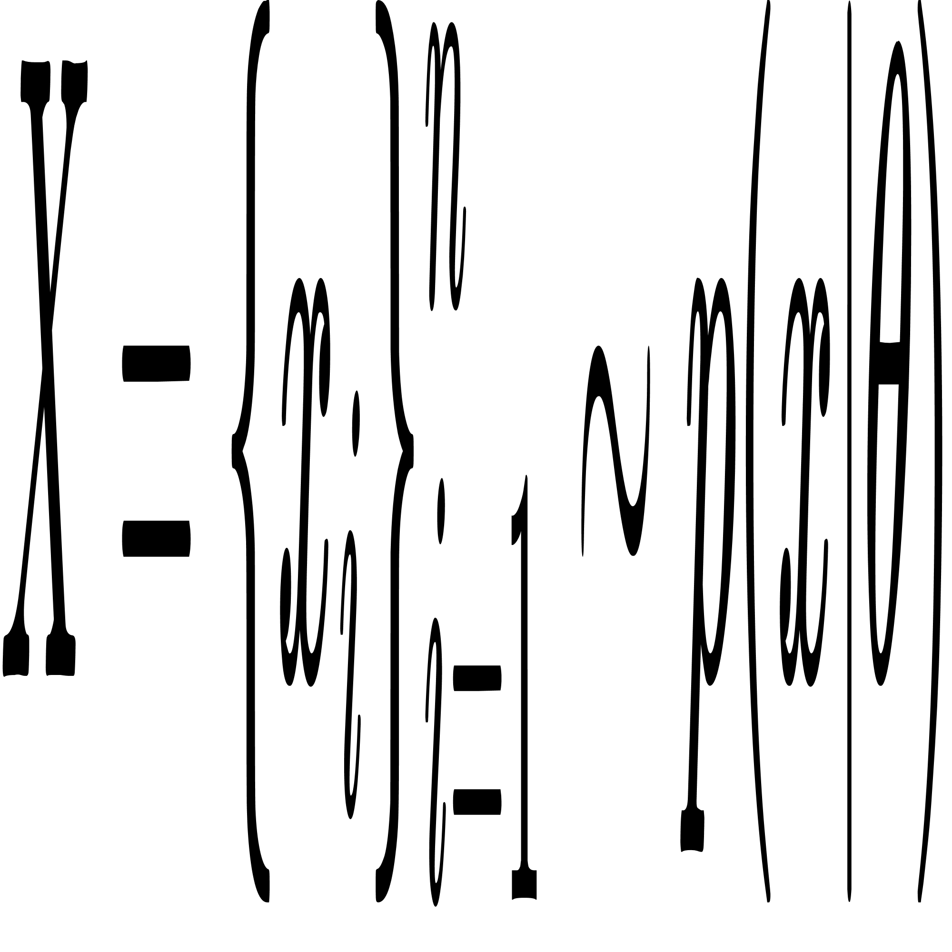
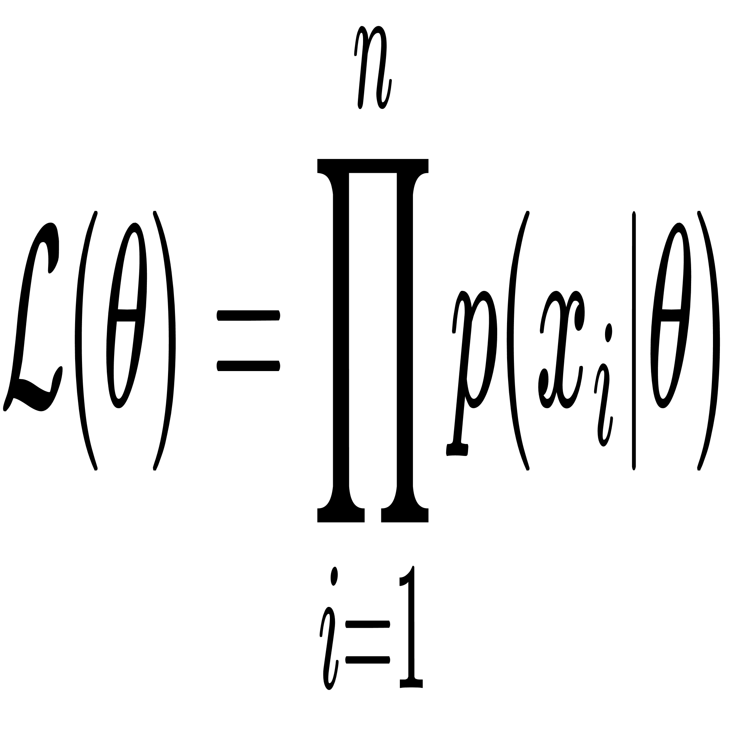
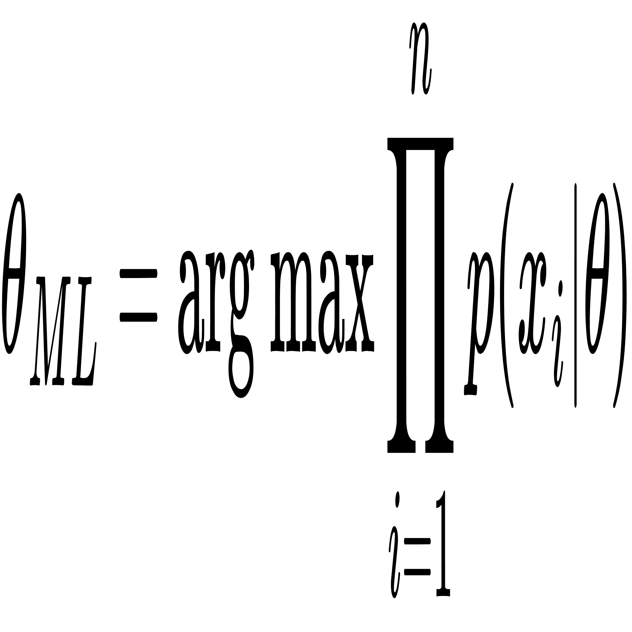
Функция правдоподобия и ее максимизация
Задача. Пусть дана выборка из независимых одинаково распределённых велечин, известных с точностью до параметра
Необходимо оценить параметр, при котором вероятность получить данный набор величин - максимальна.
Функция правдоподобия:

Slide 11
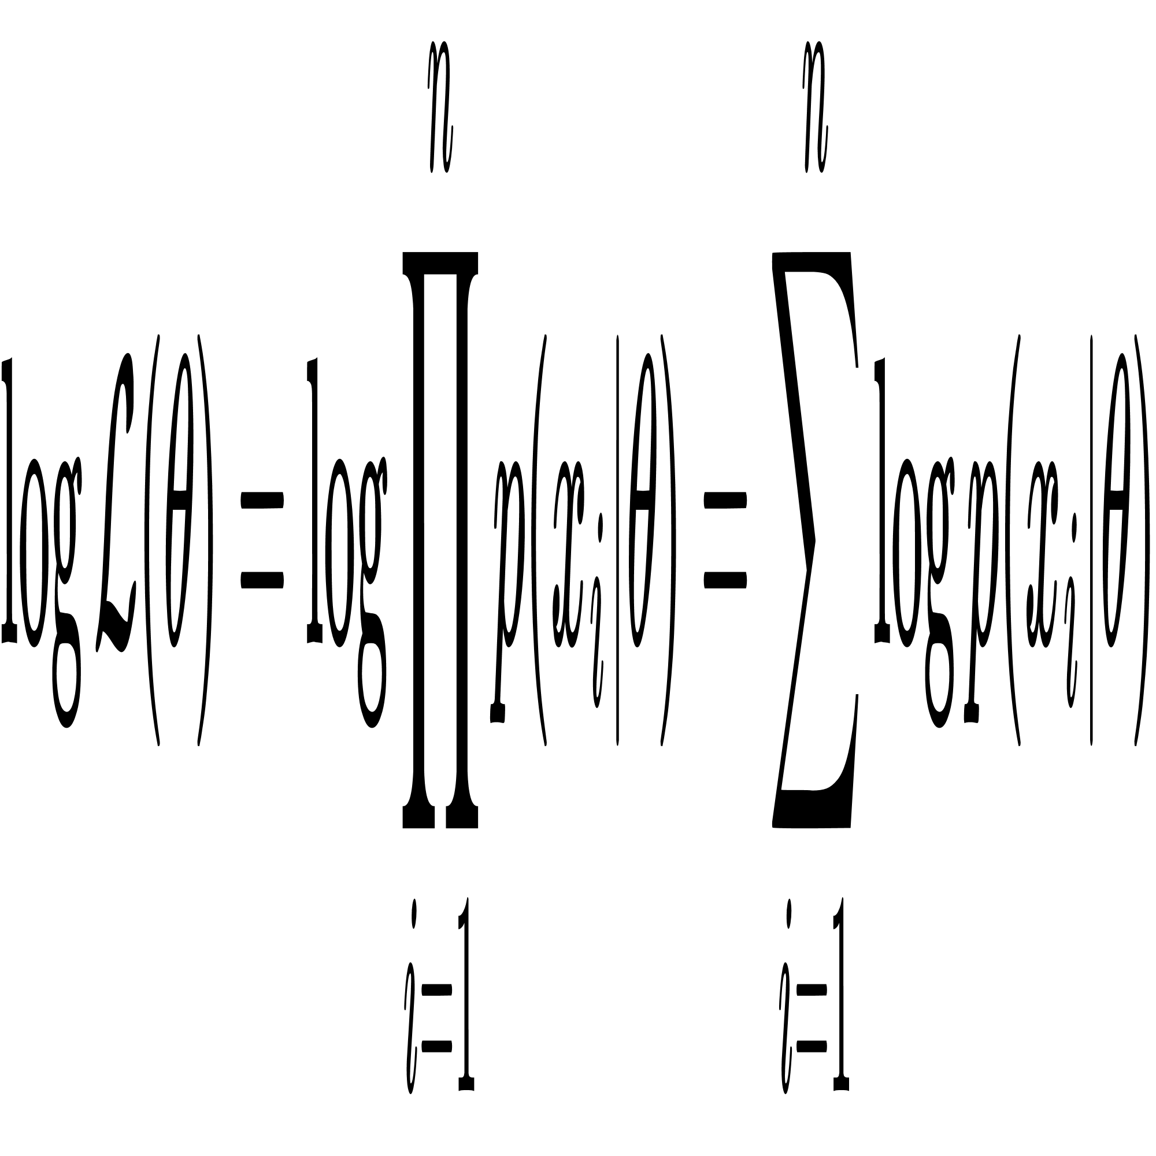
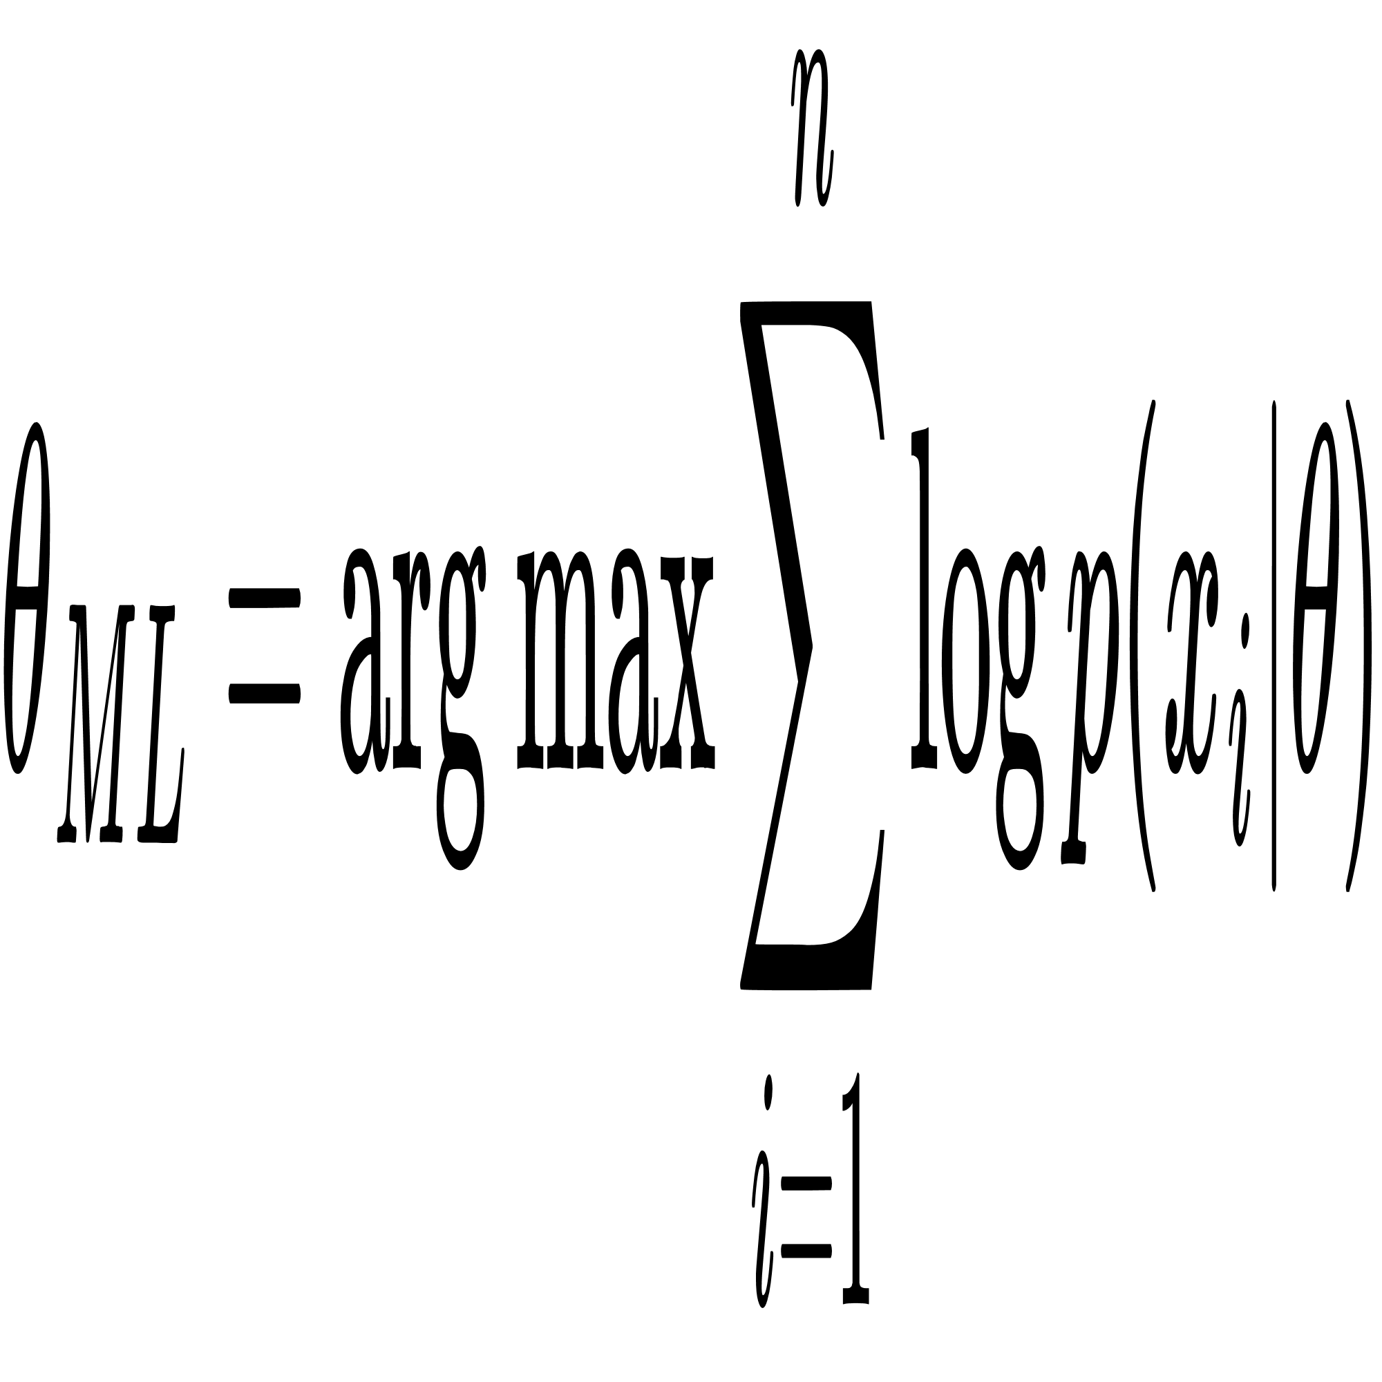
Функция правдоподобия и ее максимизация
Работать с произведениями не очень удобно, поэтому лучше перейти от функции правдоподобия к логарифму функции правдоподобия
Логарифм функции правдоподобия:

Slide 12
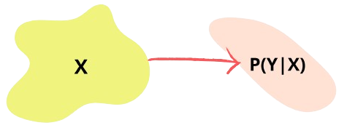
Дискриминативные модели
То, что мы раньше изучали - дискриминативные модели, то есть модели, которые выучивают распределение P(y|x), а если быть точнее - P(y,W|x).
Какими свойствами обладают дискриминативные модели:
Чаще y имеет более простую структуру
Мы не генерируем новые объекты

Slide 13
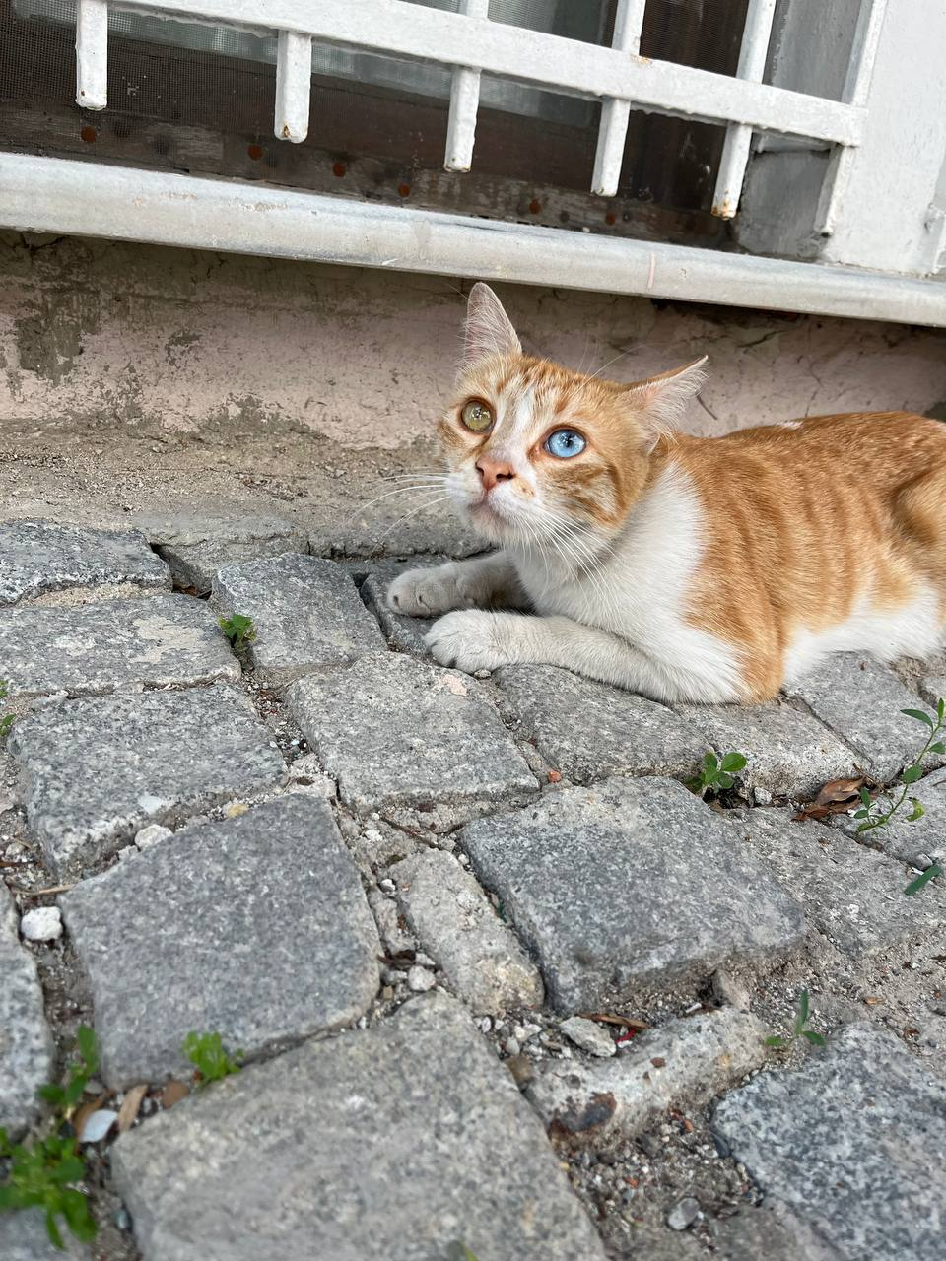
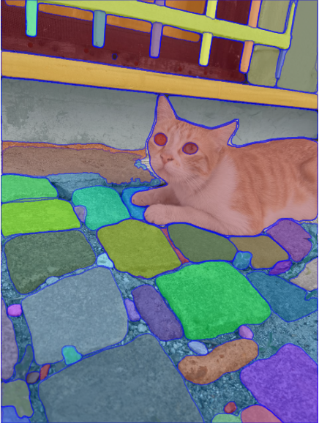
Примеры задач
Например это могут быть следующие задачи:
Классификация
Сегментация
Детекция
https://segment-anything.com/demo
кот

Slide 14
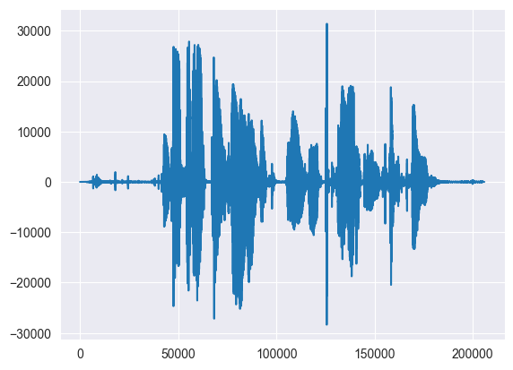
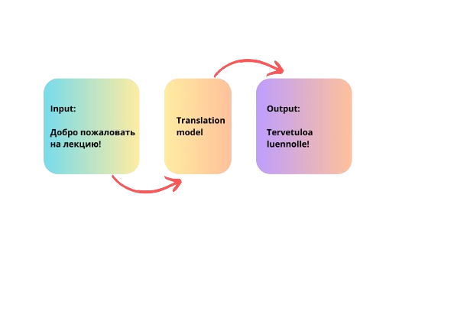
Не обязательно картинки
Задача машинного перевода
Классификация речи
Пол: ж
Возраст: 25 - 30

Slide 15
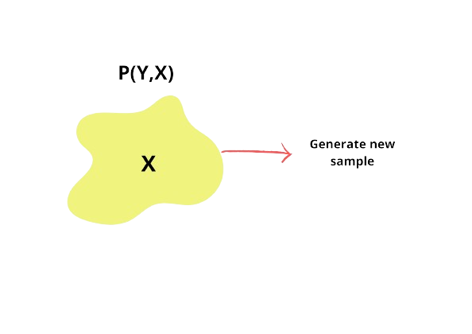
Генеративные модели
В данной лекции мы с вами познакомимся с генеративными моделями - P(y,x,W).
Какими свойствами обладают генеративные модели:
генерируем новые объекты

Slide 16
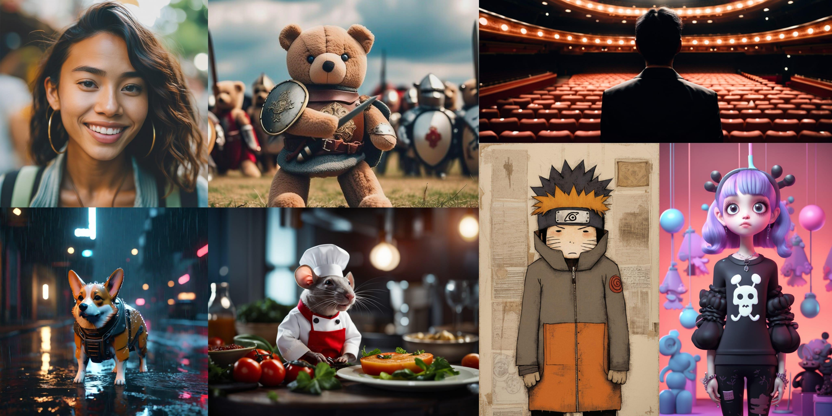
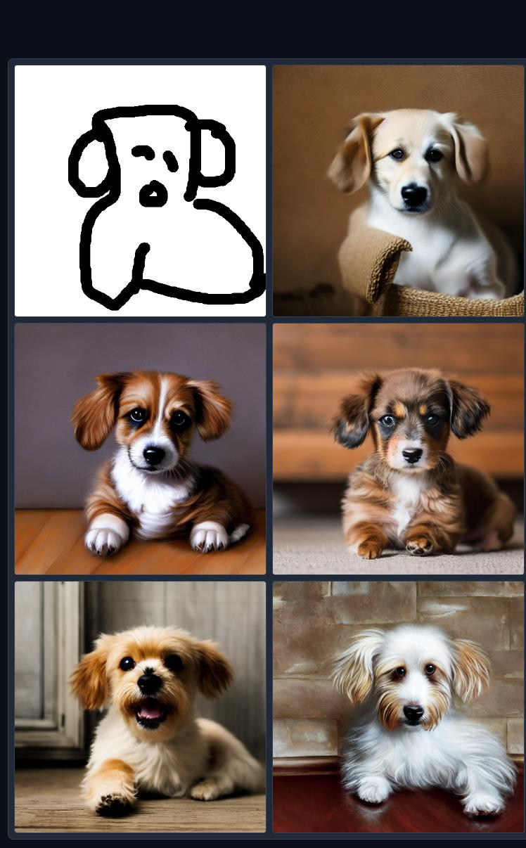
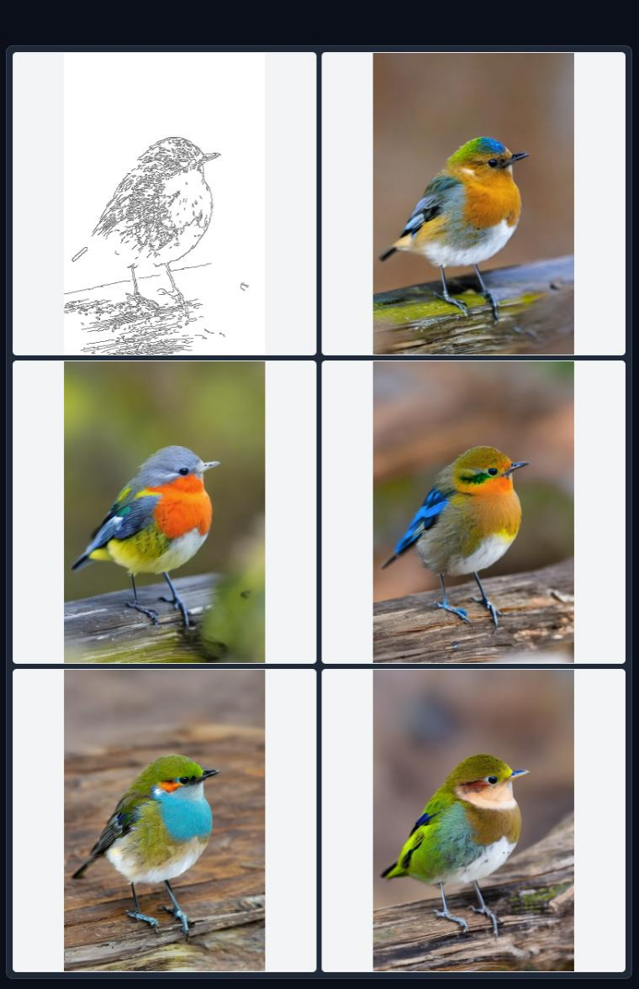
Примеры задач
https://github.com/lllyasviel/ControlNet [1]
https://github.com/Stability-AI/generative-models
Генерация:
Диффузионные модели
VAE
GANs

Slide 17
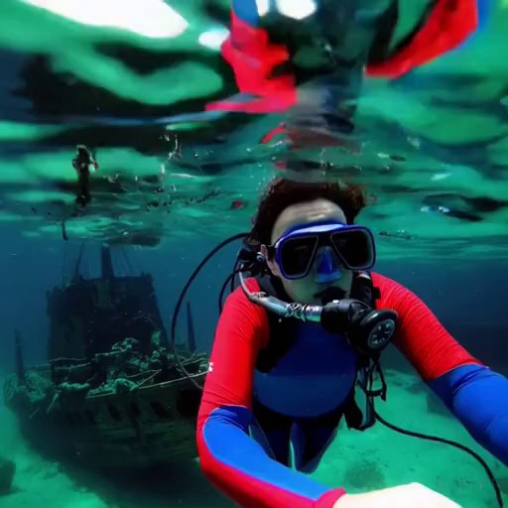
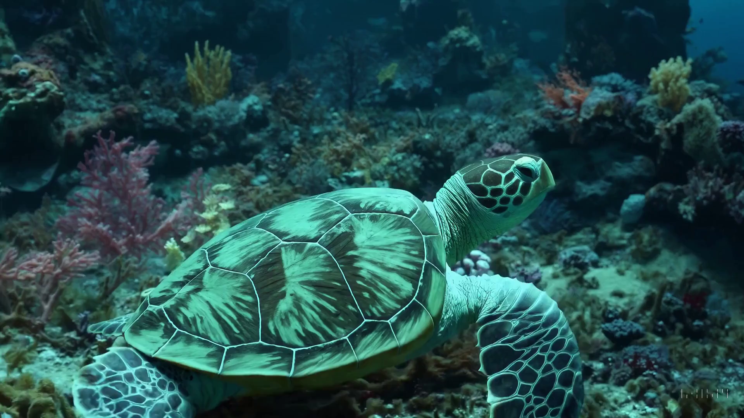
SORA OpenAI

Slide 18


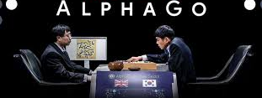
Не обязательно картинки
Генерация музыки
Alpha GO
A funk song with rhythmical guitars using wah pedals, a horn section, a strong bass line and husky vocals.
https://www.google.com/url?sa=i&url=https%3A%2F%2Fmedium.com%2Fpoint-nine-news%2Fwhat-does-alphago-vs-8dadec65aaf&psig=AOvVaw2CO_5hx3ytbaMDxoBL1Dt6&ust=1713376266228000&source=images&cd=vfe&opi=89978449&ved=0CBIQjRxqFwoTCNDCoZOmx4UDFQAAAAAdAAAAABAE
https://google-research.github.io/noise2music/

Slide 19
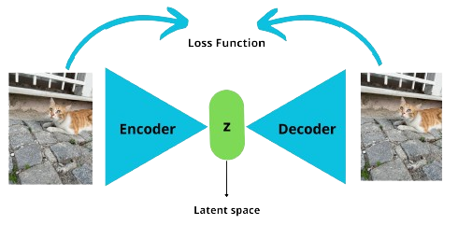

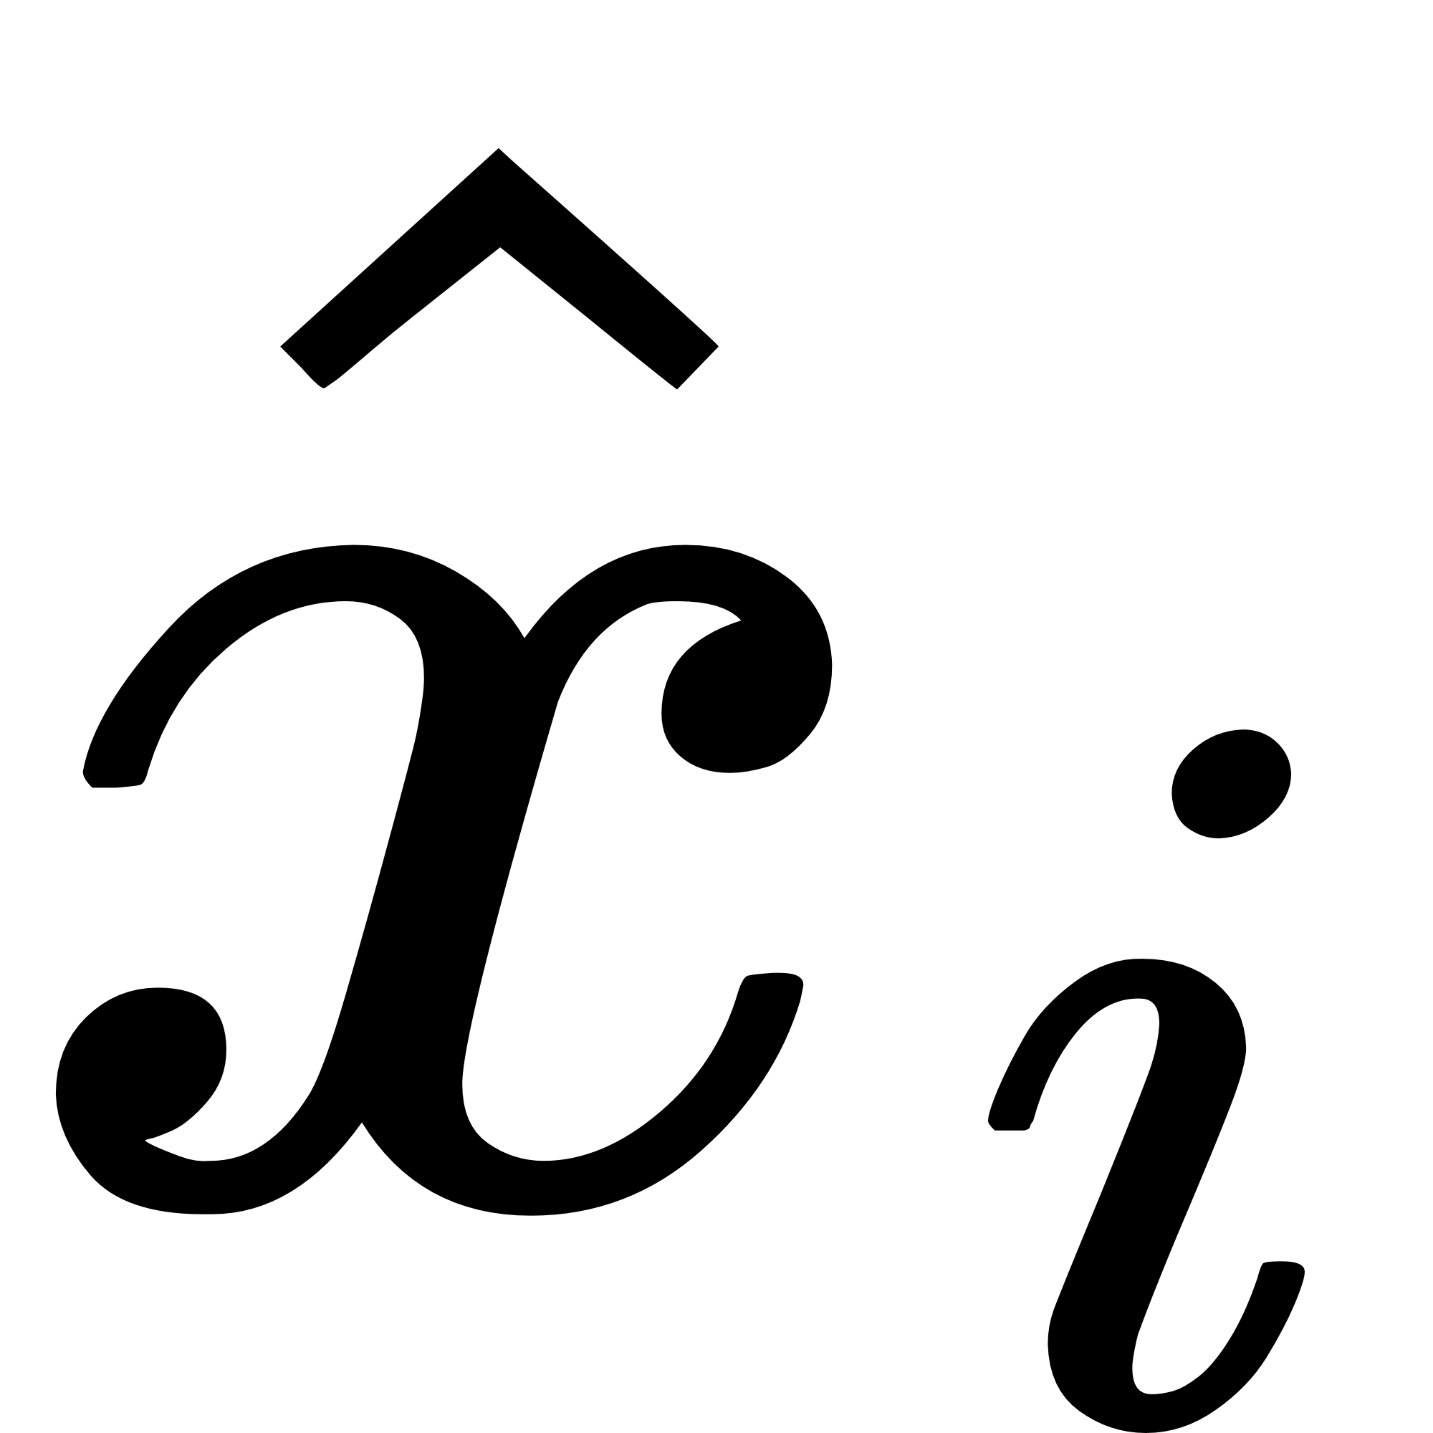
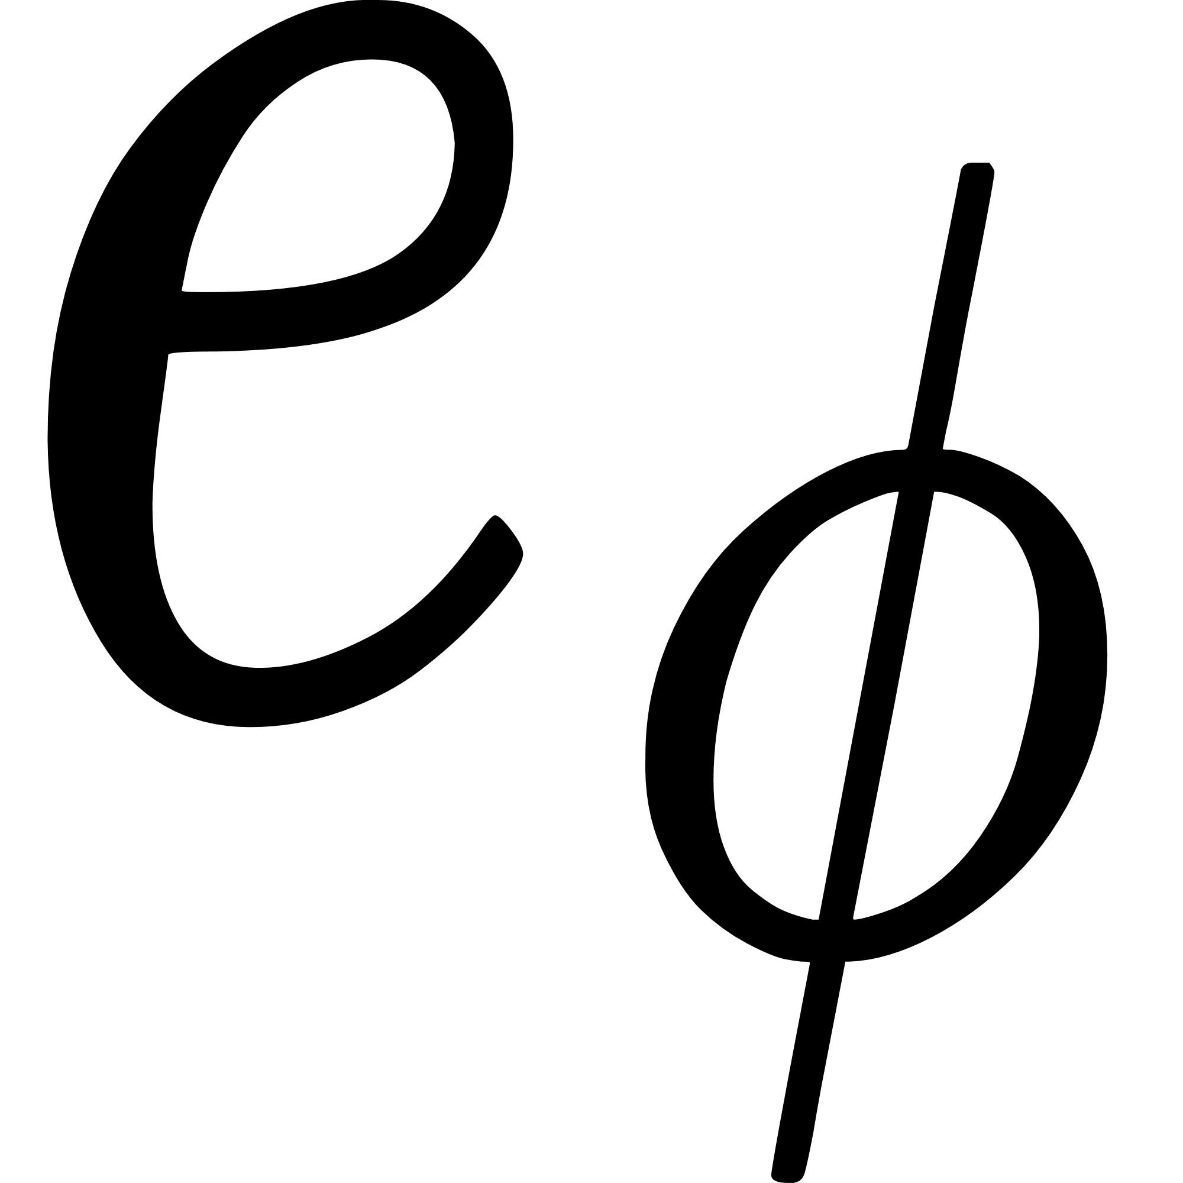

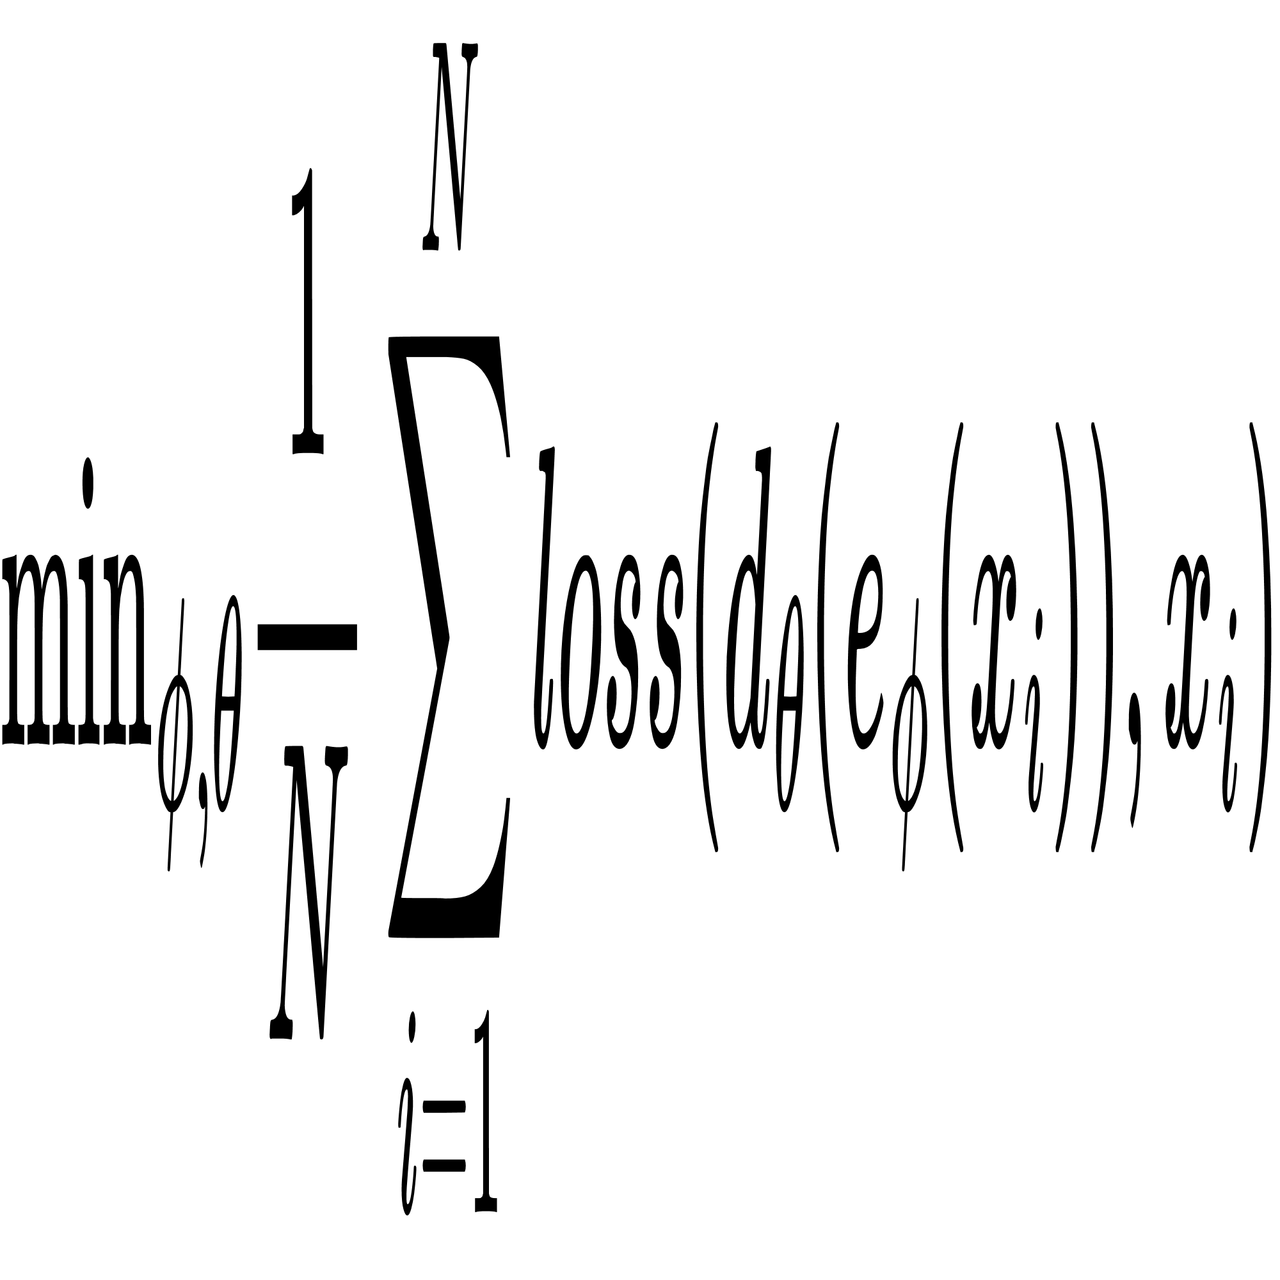
Автокодировщики (autoencoders)
Состоит из двух основных частей
энкодер - кодирует в латентное пространство
декодер - декодирует обратно
На латеное пространство не накладывается дополнительных условий
Не можем сэмплировать из латентного пространства
Важно выбрать хорошую функцию потерь, чаще всего используется MSE

Slide 20
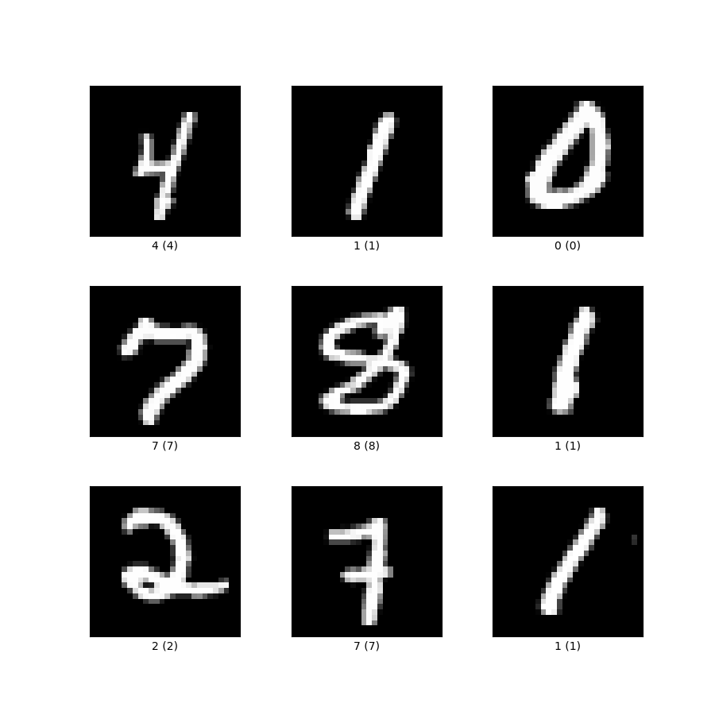
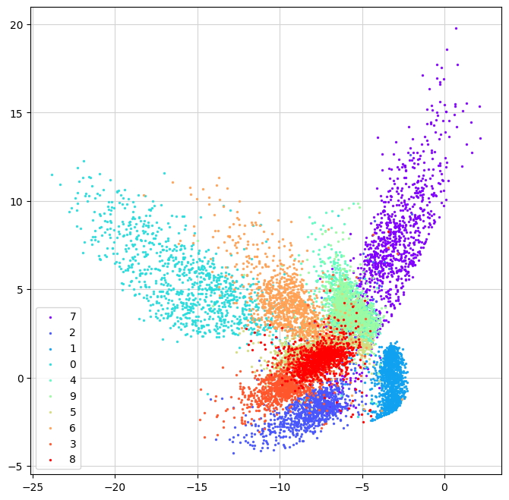
Уменьшение размерности
Датасет MNIST - 28 x 28
Латентное пространство MNIST - 1 x 2

Slide 21
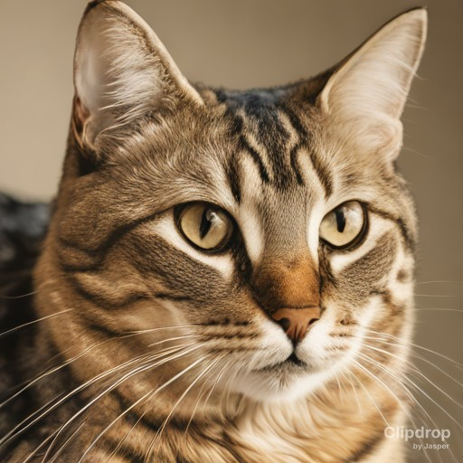
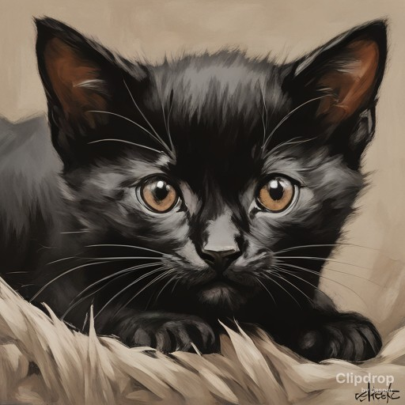
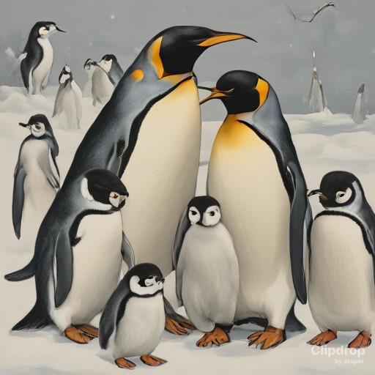
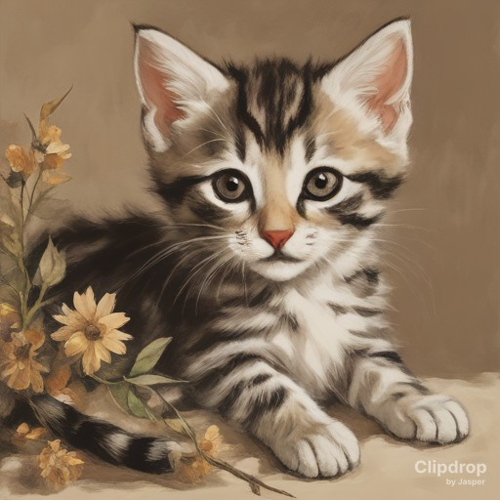
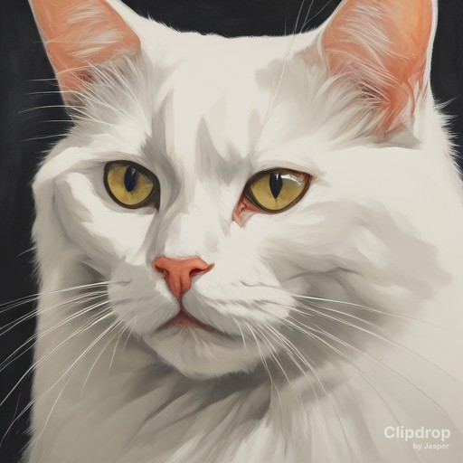
Детекция аномалий
Аномалия!!!
Изображения сгенерированы с помощью SDXLTurbo

Slide 22
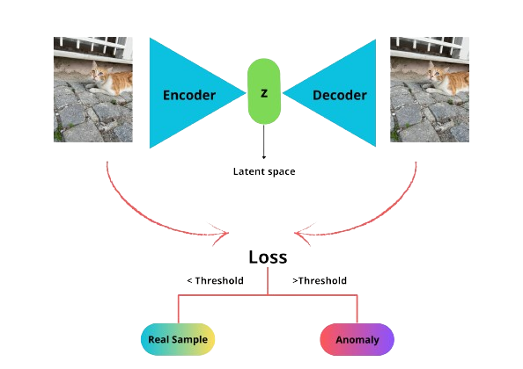
Детекция аномалий

Slide 23
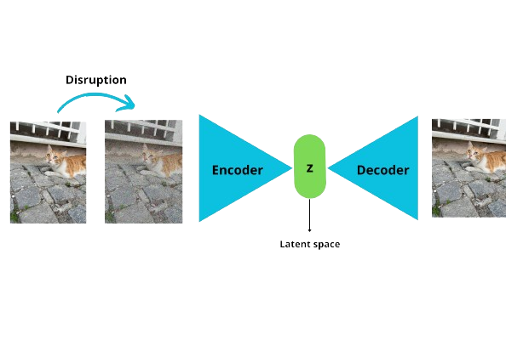
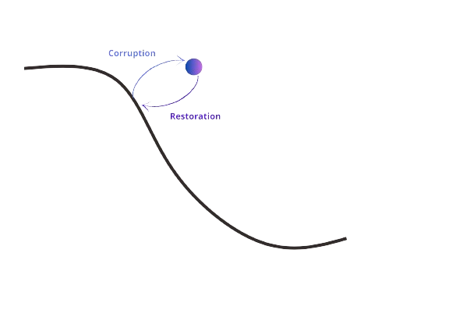
Denoising autoencoder
Энкодер получает на вход немного зашумленное изображение
Декодер восстанавливает исходное изображение

Slide 24
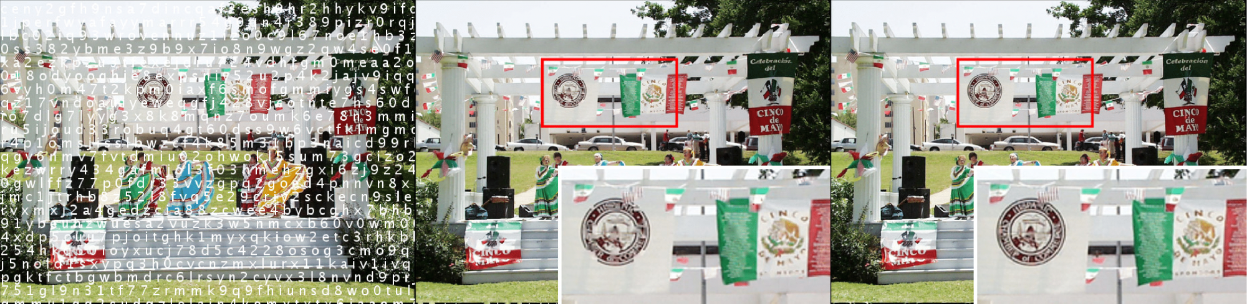
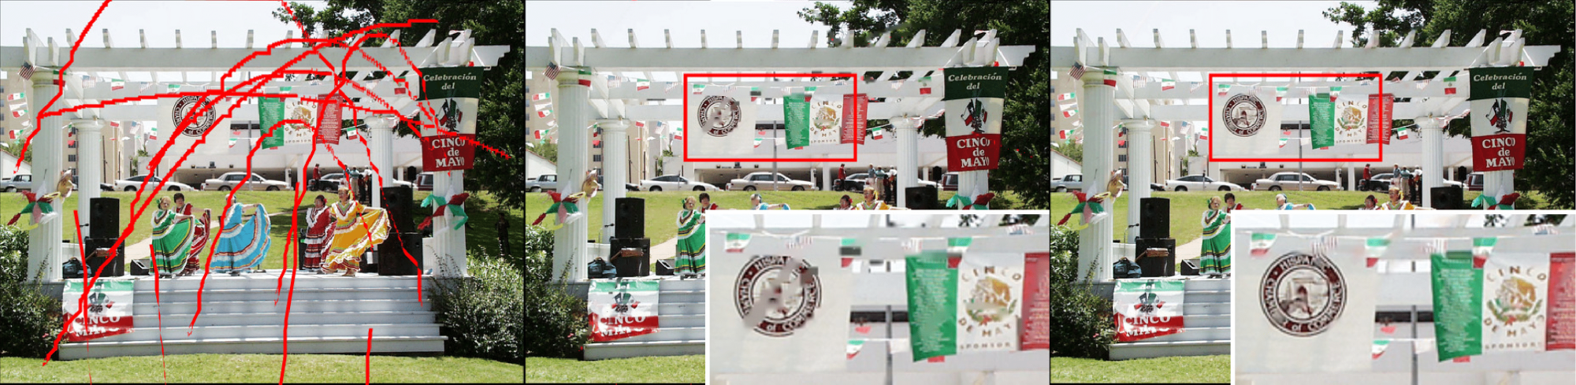
Image Inpainting
[2] Image restoration using convolutional auto-encoders with symmetric skip connections

Slide 25


Другие улучшения
Image super-resolution
Image deblurring
[2] Image restoration using convolutional auto-encoders with symmetric skip connections

Slide 26


DeepFakes
Обучение.
В данной постановке мы обучаем один общий энкодер и два различных декодера
Валидация.
Для валидации мы с помощью энкодера кодируем одно лицо, а декодируем другое.
[3] Gaurav Oberoi blog

Slide 27

DeepFakes
[3] Gaurav Oberoi blog

Slide 28




Generative Latent Optimization (GLO)
Важные особенности:
нет энкодера
латентное пространство - d-мерный шар определённого радиуса
латентные векторы тоже оптимизируются
[4] Generative Latent Optimization

Slide 29
GLO - реконструкция
[4] Generative Latent Optimization

Slide 30

GLO - интерполяция
[4] Generative Latent Optimization

Slide 31
GLO - генерация
[4] Generative Latent Optimization

Slide 32



KL - дивергенция или как нам сравнить распределения
Для непрерывного распределения
Для дискретного распределения

Slide 33


KL - дивергенция или как нам сравнить распределения
Свойства KL-дивергенции
Неотрицательность:
Нессиметричность:

Slide 34

KL - дивергенция или как нам сравнить распределения
https://blog.evjang.com/2016/08/variational-bayes.html

Slide 35








Вариационные автокодировщики (VAE)
В идеале хотим выучить
генератор
latents prior
Идея: учим вместо

Slide 36



Вариационные автокодировщики (VAE)
Распределение

Slide 37




Обучение VAE

Slide 38





ELBO
Reconstruction
Regularization

Slide 39



KL-дивергенция
Для двух нормальных распределений, одно из который с нулевым средним и единичной дисперсией KL-дивергенцию можно расписать следующим образом:

Slide 40

Сэмплирование
Проблема: необходимо сэмплировать из распределения, а это стохастический процесс и мы не можем пропустить градиетю
Решение: репараметризационный трюк - представим нашу случайную величину как детерминистическую, зависящую от случайной велчины

Slide 41


Результаты
Реконструкция
Сэмплирование

Slide 42


Латентное пространство VAE
Auto-Encoding Variational Bayes. ICLR 2014

Slide 43

GitHub с различным автокодировщиками
https://github.com/AntixK/PyTorch-VAE?tab=readme-ov-file

Slide 44

Image editing using VAE
https://rtoledo.me/post/2021-05-31-edit-face-attributes-using-vae/edit-face-attributes-using-vae/

Slide 45

Проблемы VAE
Pros:
Вариативность генерации
Высокая скорость
Cons:
«Замыленные» изображение, низкое качество
[6] DENOISING DIFFUSION GANS

Slide 46

Дополнительные главы - VQ-VAE
[7] Neural discrete representation learning

Slide 47



VQ-VAE - кодирование
Для каждого закодированного вектора ищем ближайшего соседа из нашего обучаемого словаря

Slide 48

VQ-VAE - обучение
Реконструкция
Обучаем элементы словаря
Обучаем энкодер

Slide 49

VQ-VAE - обучение
Реконструкция: качетсво восстановленного изображения.
Для пропуска градиента (backpropogation) используется метод Straight-through gradient estimation (градиент по вектору словаря просто копируется в градиент по вектору энкодера)
[7] Neural discrete representation learning

Slide 50


VQ-VAE - обучение
Оптимизация векторов словаря Оптимизация энкодера

Slide 51


VQ-VAE - результаты
Реальные изображения
Реконструкция VQVAE
[7] Neural discrete representation learning

Slide 52


Pixel-CNN prior
Учим свёрточную нейросеть, которая по предыдущим кодам (пикселям) предсказывает распределение вероятностей следующего.
[8] Taming transformers for high-resolution image synthesis
[9] Pixel recurrent neural networks

Slide 53





VQ-VAE - генерация
[7] Neural discrete representation learning

Slide 54
Спасибо
за внимание!
@AfeliaN
konovalova.np@phystech.edu
Коновалова Нина

Slide 55
Bibliography
[1] Zhang L., Rao A., Agrawala M. Adding conditional control to text-to-image diffusion models //Proceedings of the IEEE/CVF International Conference on Computer Vision. – 2023. – С. 3836-3847.
[2] Mao X. J., Shen C., Yang Y. B. Image restoration using convolutional auto-encoders with symmetric skip connections //arXiv preprint arXiv:1606.08921. – 2016.
[3] https://goberoi.com/exploring-deepfakes-20c9947c22d9
[4] Bojanowski P. et al. Optimizing the latent space of generative networks //arXiv preprint arXiv:1707.05776. – 2017.
[5] https://blog.evjang.com/2016/08/variational-bayes.html
[6] Xiao Z., Kreis K., Vahdat A. Tackling the generative learning trilemma with denoising diffusion gans //arXiv preprint arXiv:2112.07804. – 2021.
[7] Van Den Oord A. et al. Neural discrete representation learning //Advances in neural information processing systems. – 2017. – Т. 30.

Slide 56
Bibliography
[8] Esser P., Rombach R., Ommer B. Taming transformers for high-resolution image synthesis //Proceedings of the IEEE/CVF conference on computer vision and pattern recognition. – 2021. – С. 12873-12883.
[9] Van Den Oord A., Kalchbrenner N., Kavukcuoglu K. Pixel recurrent neural networks //International conference on machine learning. – PMLR, 2016. – С. 1747-1756.

